Slide 1
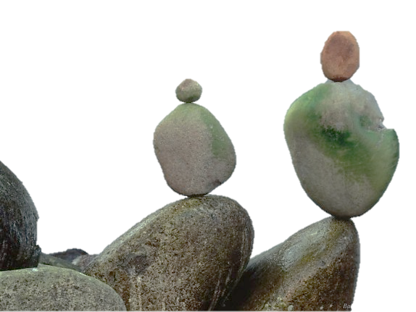


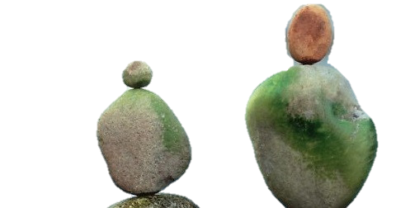

BÀI 6
ĐIỂM TỰA TINH THẦN
NGỮ VĂN 6
CHÂN TRỜI SÁNG TẠO

Slide 2


HOẠT ĐỘNG KHỞI ĐỘNG
Quan sát các hình ảnh sau và cho
biết: Điểm tựa tinh thần là gì? Điểm tựa tinh thần có ý nghĩa gì trong cuộc sống?

Slide 3
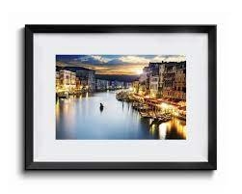

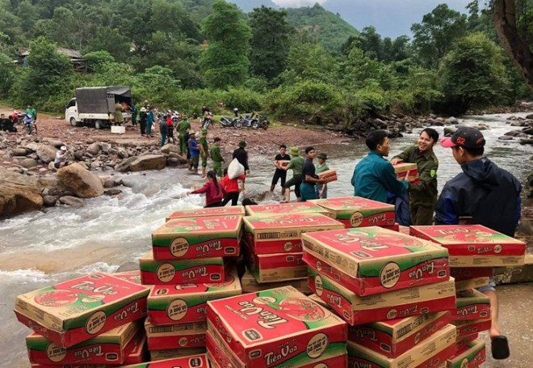
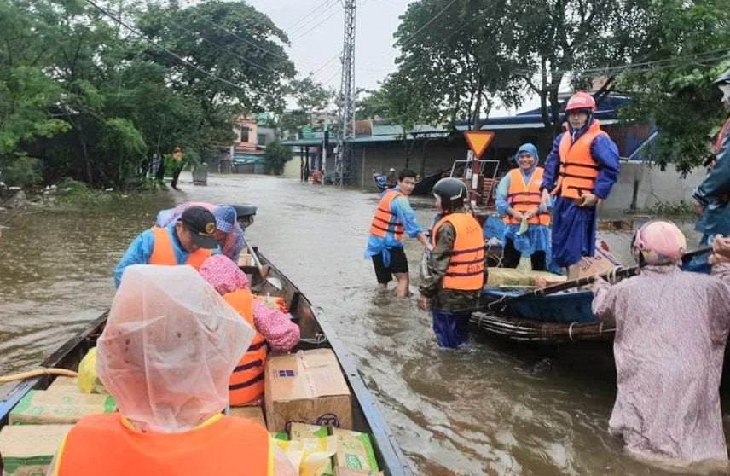
MỘT SỐ HÌNH ẢNH
(1)
(2)

Slide 4
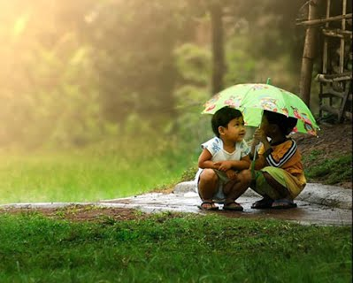

MỘT SỐ HÌNH ẢNH
(3)
(4)

Slide 5

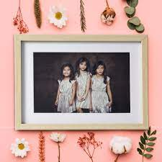
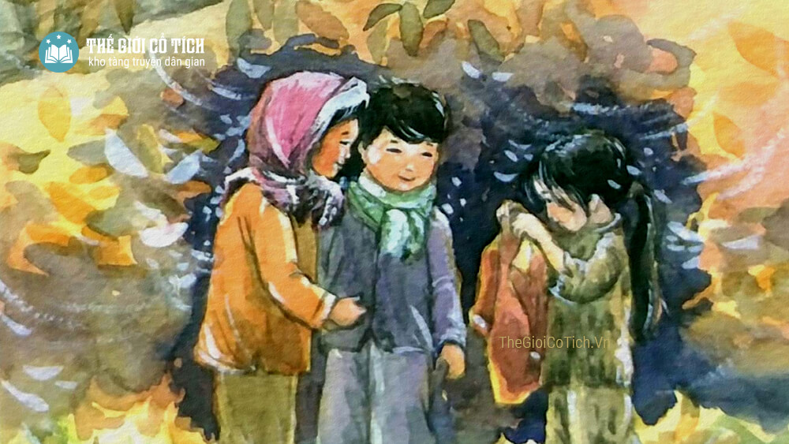
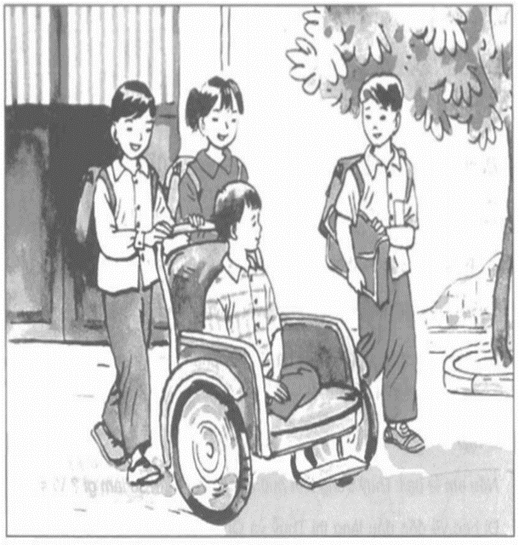
GIÓ LẠNH ĐẦU MÙA
(Thạch Lam)
GIÓ
LẠNH
ĐẦU
MÙA
HOẠT ÐỘNG KHỞI ÐỘNG
-Hãy kể một sự giúp đỡ mà em đã từng dành cho ai đó, hoặc em đã từng được đón nhận ?

Slide 6
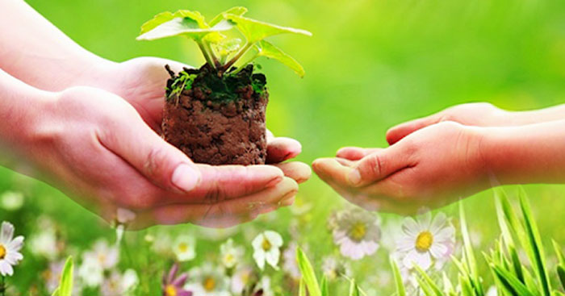
ĐIỂM TỰA TINH THẦN
Trong cuộc sống tình yêu thương và chia sẻ là điều vô cùng quý giá. Như cây cần ánh sáng, con người cần tình yêu thương để nuôi dưỡng tâm hồn. Điều kì diệu nhất của tình yêu thương là càng chia sẻ lại càng giàu có; là cùng mang đến niềm vui và hạnhphúc cho cả người đón nhận và người trao tặng.

Slide 7
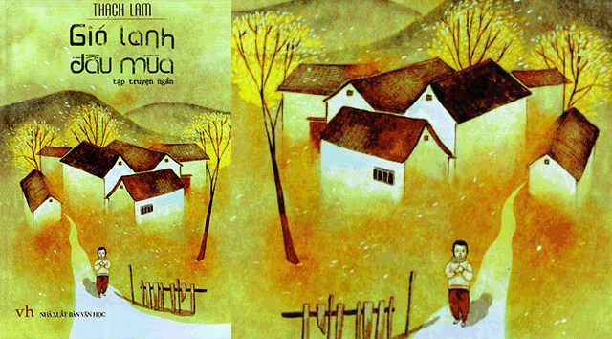
GIÓ LẠNH ĐẦU MÙA
(Thạch Lam)
GIÓ
LẠNH
ĐẦU
MÙA
HÌNH THÀNH KIẾN THỨC
I. Tri thức ngữ văn
1. Tri thức đọc hiểu
a. Truyện.
Truyện là một loại tác phẩm văn học, sở dụng phương thức kể chuyện, bao gồm các yếu tố: cốt truyện, bối cảnh, nhân vật,...

Slide 8
GIÓ LẠNH ĐẦU MÙA
(Thạch Lam)
GIÓ
LẠNH
ĐẦU
MÙA
HÌNH THÀNH KIẾN THỨC
I. Tri thức ngữ văn
1. Tri thức đọc hiểu
Ngoại hình của nhân vật
b. Một số yếu tố của truyện.
Chi tiết tiêu biểu là chi tiết gây ấn tượng, cảm xúc mạnh đối với người đọc, góp phần quan trọng tạo nên hình tượng nghệ thuật gợi cảm và sống động trong tác phẩm.
Ý nghĩ của nhân vật
Nhân vật
Ngôn ngữ nhân vật
Hành động của nhân vật

Slide 9
GIÓ LẠNH ĐẦU MÙA
(Thạch Lam)
GIÓ
LẠNH
ĐẦU
MÙA
HÌNH THÀNH KIẾN THỨC
I. Tri thức ngữ văn
1. Tri thức đọc hiểu
2. Tri thức tiếng Việt:
- Nghĩa văn cảnh của một từ ngữ khi đặt trong dấu ngoặc kép
- Đặc điểm chức năng cơ bản của đoạn và VB.

Slide 10
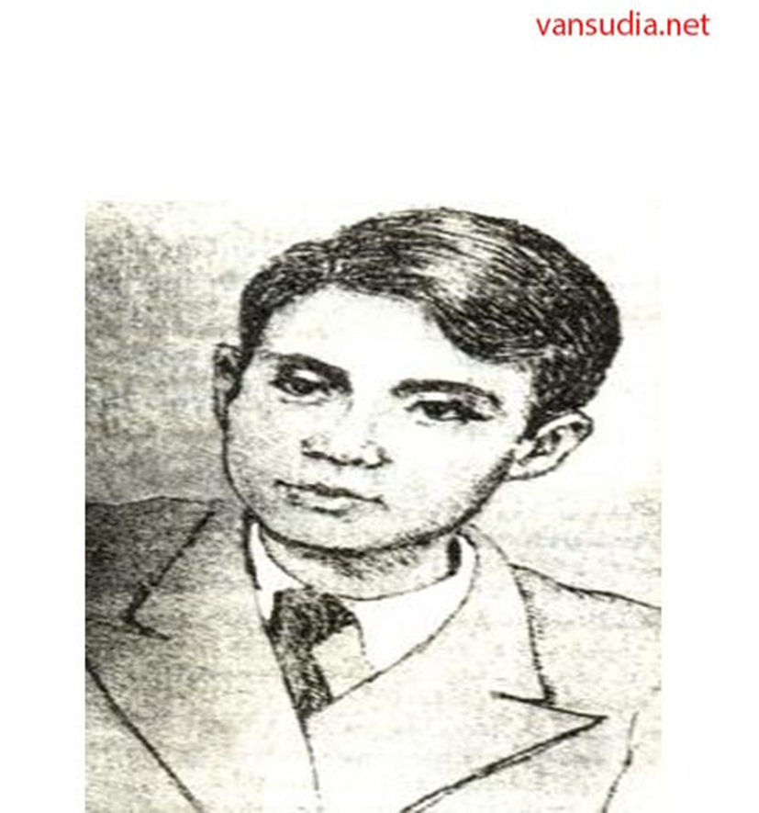
GIÓ LẠNH ĐẦU MÙA
(Thạch Lam)
GIÓ
LẠNH
ĐẦU
MÙA
II. Trải nghiệm cùng VB
1. Tác giả:
Hãy đọc SGK trang 15 và giới thiệu những hiểu biết của em về nhà văn Thạch Lam? Em kể một số tên truyện của tác giả?

Slide 11
GIÓ LẠNH ĐẦU MÙA
(Thạch Lam)
GIÓ
LẠNH
ĐẦU
MÙA
1.Tác giả:
Tác giả: Thạch Lam
- Tên khai sinh là Nguyễn Tường Vinh, sinh năm 1910, mất năm 1942.
- Quê gốc Hà Nội, thuở nhỏ sống ở quê ngoại Hải Dương.
- Ông là nhà văn thành công với thể loại truyện ngắn; cách viết văn bình dị, giàu cảm xúc và đậm chất thơ.
THẠCH LAM

Slide 12

GIÓ LẠNH ĐẦU MÙA
(Thạch Lam)
GIÓ
LẠNH
ĐẦU
MÙA
Một số tác phẩm tiêu biểu của nhà văn Thạch Lam:
Tác phẩm tiêu biểu: Gió lạnh đầu mùa, Cô hàng xén, Nhà mẹ Lê, Quê mẹ, Hà Nội ba mươi sáu phố phường...
Các tác phẩm của ông ẩn chứa niềm tin yêu, trân trọng đối với thiên nhiên và con người.

Slide 13


GIÓ LẠNH ĐẦU MÙA
(Thạch Lam)
GIÓ
LẠNH
ĐẦU
MÙA
2. Tác phẩm
a. Đọc, từ khó
vú già
Đọc rõ ràng, nhẹ nhàng, tình cảm, chú ý từ ngữ miêu tả thiên nhiên và cảm xúc của nhân vật; phân biệt giọng đọc của các nhân vật.
vải buồm
Từ khó
đánh khăng
đánh đáo

Slide 14
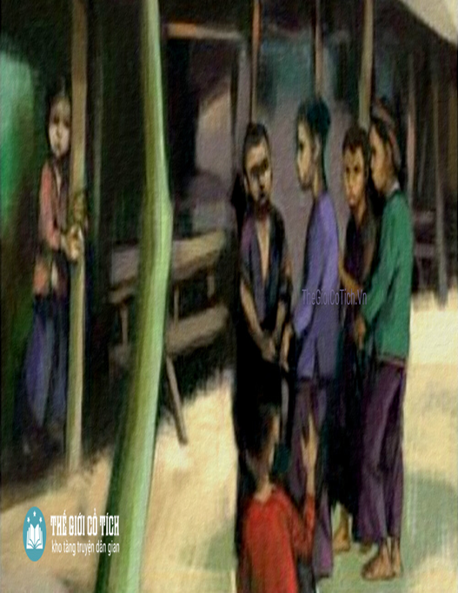
GIÓ LẠNH ĐẦU MÙA
(Thạch Lam)
GIÓ
LẠNH
ĐẦU
MÙA
2. Tác phẩm
b. Xuất xứ: “Gió lạnh đầu mùa” là truyện ngắn đặc sắc rút ra từ tập truyện cùng tên của Thạch Lam, năm 1937
c. Thể loại: Truyện ngắn
- Kiểu văn bản: Tự sự
- Ngôi kể: thứ ba

Slide 15
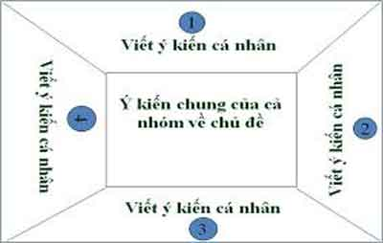
GIÓ LẠNH ĐẦU MÙA
(Thạch Lam)
Thảo luận nhóm
NV1: Giới thiệu chung về VB ? (xuất xứ, thể loại, PTBĐ, ngôi kể)
Đặc điểm của truyện | Thể hiện trong văn bản Gió lạnh đầu mùa
Nhân vật: | Nhân vật chính:.............. Nhân vật phụ:.....
Ngôi kể | - Ngôi kể:.............
Cốt truyện | ......................
Chi tiết tiêu biểu | ............................
NV2: Văn bản trên có thể được chia làm mấy phần? nội dung từng phần?
NV3: Tóm tắt ngắn gọn câu chuyện?
NV 4: Theo em nhan đề Gió lạnh đầu mùa gợi lên điều gì?

Slide 16
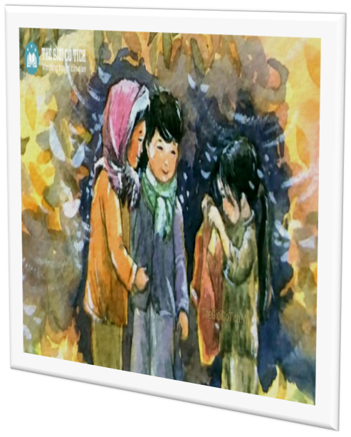
GIÓ LẠNH ĐẦU MÙA
(Thạch Lam)
GIÓ
LẠNH
ĐẦU
MÙA
2. Tác phẩm
b. Xuất xứ: là tác phẩm truyện ngắn được in trong tập Gió đầu mùa năm 1937
c. Thể loại: truyện ngắn
- Phương thức biểu đạt: tự sự
- Ngôi kể: thứ ba

Slide 17
GIÓ LẠNH ĐẦU MÙA
(Thạch Lam)
GIÓ
LẠNH
ĐẦU
MÙA
2. Tác phẩm
d. Cốt truyện
Nhân vật: Sơn, chị Lan, cái Hiên, mẹ của Sơn, mẹ của Hiên, ...
Sự việc
Những cơn gió lạnh đầu màu thổi đến phố chợ
Chị Lan và Sơn xúng xính trong những chiếc áo ấm đắt tiền…rách tả tơi, co ro chịu rét.
Ái ngại về hoàn cảnh của Hiên, chị Lan và Sơn quyết định ..đem cho Hiên.
Chuyện cho áo đến tai người thân, lo sợ bị mẹ mắng, hai chị em đi tìm Hiên đòi áo.
Mẹ Hiên sang nhà Sơn trả lại áo bông.
Biết hoàn cảnh của gia đình Hiên, mẹ Sơn cho mẹ Hiên mượn tiền may áo mới cho con.

Slide 18
GIÓ LẠNH ĐẦU MÙA
(Thạch Lam)
GIÓ
LẠNH
ĐẦU
MÙA
2. Tác phẩm
e. Bố cục: 3 phần
Phần 1
Phần 2
Từ đầu đến “hai hàm răng đập vào nhau”: Hình ảnh những đứa trẻ ở phố huyện nghèo.
Phần 3
Tiếp đến “trong lòng tự nhiên thấy ấm áp, vui vui”: Sơn và chị quyết định tặng áo cho Hiên
Còn lại: Cách cư xử của hai người mẹ.

Slide 19

GIÓ LẠNH ĐẦU MÙA
(Thạch Lam)
GIÓ
LẠNH
ĐẦU
MÙA
2. Tác phẩm
Nhan đề: gợi lên cái lạnh giá của thời tiết mùa đông, làm nổi bật tình yêu thương ấm áp của tình người, đặc biệt là tình yêu thương trong sáng hồn nhiên của những đứa trẻ.

Slide 20
GIÓ LẠNH ĐẦU MÙA
(Thạch Lam)
GIÓ
LẠNH
ĐẦU
MÙA
2. Tác phẩm
BẢNG KIỂM TRONG TÓM TẮT TRUYỆN (*)
Tiêu chí | Có | Không
1. Trình bày ngắn gọn các sự việc chính
2. Sắp xếp các sự việc theo trình tự hợp lí
3. Trung thành với nội dung của truyện
4. Lời nói rõ ràng, rành mạch

Slide 21
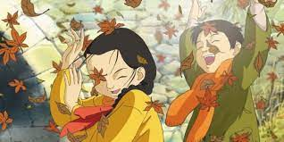
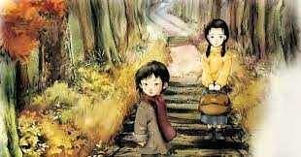
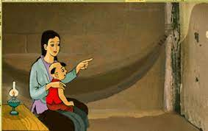
GIÓ LẠNH ĐẦU MÙA
(Thạch Lam)
III. Đọc- hiểu văn bản
GIÓ
LẠNH
ĐẦU
MÙA
1. Nhân vật Sơn và chị Lan
a. Cuộc sống của những đứa trẻ:
* Sơn và chị Lan:
Hành động săn sóc của mẹ
Sơn còn cảm nhận được không khí ấm áp, tình yêu thương của mẹ, của vú già
Chị Lan lấy áo cho em áo ấm;
Trang phục: áo dạ đỏ lẫn áo vệ sinh, áo vải thâm bân ngoài.

Slide 22

GIÓ LẠNH ĐẦU MÙA
(Thạch Lam)
III. Đọc- hiểu văn bản
GIÓ
LẠNH
ĐẦU
MÙA
1. Nhân vật Sơn và chị Lan
a. Cuộc sống của những đứa trẻ:
* Những đứa trẻ xóm chợ :
  Ăn mặc: không khác gì mọi ngày, những bộ quần áo nâu đã vá nhiều chỗ.
  Ngoại hình: Môi chúng tím tái, da thịt thâm đi, người run lên, hàm răng va đập vào nhau.
  Thái độ khi thấy chị em Sơn: vui mừng, nhưng vẫn đứng xa, không dám vồ vập.

Slide 23
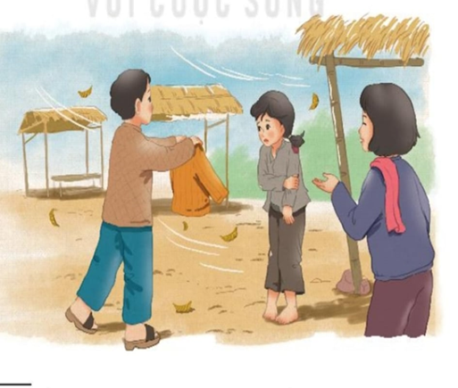
GIÓ LẠNH ĐẦU MÙA
(Thạch Lam)
III. Đọc- hiểu văn bản
GIÓ
LẠNH
ĐẦU
MÙA
1. Nhân vật Sơn và chị Lan
a. Cuộc sống của những đứa trẻ:
Cái Hiên: đứa con gái bên hàng xóm, bạn chơi với Lan và Duyên “co ro đứng bên cột quán”, chỉ mặc có “manh áo rách tả tơi hở cả lưng và tay”

Slide 24
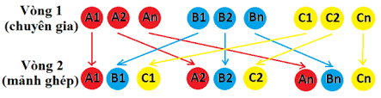

GIÓ LẠNH ĐẦU MÙA
(Thạch Lam)
III. Đọc- hiểu văn bản
GIÓ
LẠNH
ĐẦU
MÙA
1. Nhân vật Sơn và chị Lan
b. Thái độ, hành động của chị em Sơn
Hoạt động nhóm
* Vòng chuyên sâu (5 phút)
- Chia lớp ra làm 4 nhóm hoặc 6 nhóm:
- Yêu cầu các em ở mỗi nhóm đánh số 1,2,3… (nếu 3 nhóm) hoặc 1,2,3,4,5,6 (nếu 6 nhóm)...
- giao nhiệm vụ:
(1) Chị em Sơn có thái độ, hành động như thế nào với các bạn nhỏ của mình, đặc biệt với Hiên? Tìm những chi tiết thể hiện điều đó?
(2) Chỉ ra các câu văn miêu tả ý nghĩ của Sơn khi Sơn nhớ ra cuộc sống nghèo khổ của mẹ con Hiên. Những suy nghĩ, cảm xúc ấy giúp em cảm nhận điều gì ở nhân vật ?

Slide 25
GIÓ LẠNH ĐẦU MÙA
(Thạch Lam)
III. Đọc- hiểu văn bản
GIÓ
LẠNH
ĐẦU
MÙA
1. Nhân vật Sơn và chị Lan
b. Thái độ, hành động của chị em Sơn
Hoạt động nhóm
* Vòng mảnh ghép (5 phút)
- Tạo nhóm mới (các em số 1 tạo thành nhóm I mới, số 2 tạo thành nhóm II mới, số 3 tạo thành nhóm III mới & giao nhiệm vụ mới:
1. Chia sẻ kết quả thảo luận ở vòng chuyên sâu?
2. Nhiệm vụ mới:
(3) Khi cùng chị Lan mang chiếc áo bông cũ cho Hiên, Sơn cảm thấy như thế nào? Hành động ấy góp phần thể hiện tình cách gì của Sơn và chị Lan? Hành động ấy có ý nghĩa gì đối với Hiên?

Slide 26
GIÓ LẠNH ĐẦU MÙA
(Thạch Lam)
1. Nhân vật Sơn và chị Lan
GIÓ
LẠNH
ĐẦU
MÙA
b. Thái độ, hành động của chị em Sơn
- Thái độ: vẫn thân mật chơi đùa, chứ không kiêu kỳ và khinh khỉnh như các em họ của Sơn (thể hiện qua các chi tiết quan sát hình ảnh của các bạn khi trời rét, chơi đùa..)
+ Với Hiên, chị Lan dơ tay vẫy một con bé từ nãy vẫn đứng dựa vào cột: “Sao không lại đây Hiên, lại đây chơi với tôi.”
+ Chị Lan hỏi “sao áo Hiên rách thế, áo lành đâu sao không mặc”

Slide 27
GIÓ LẠNH ĐẦU MÙA
(Thạch Lam)
1. Nhân vật Sơn và chị Lan
GIÓ
LẠNH
ĐẦU
MÙA
b. Thái độ, hành động của chị em Sơn
- Ý nghĩ : nghe cái Hiên “bịu xịu” nói với chị Lan là “hết áo rồi, chỉ còn cái áo này”, bấy giờ Sơn mới chợt nhớ ra “mẹ cái Hiên rất nghèo, chỉ có nghề mò cua bắt ốc thì lấy đâu ra tiền mà sắm áo cho con nữa”.
- Cảm xúc “động lòng thương” bạn và một “ý nghĩ tốt thoảng qua”… Sơn đã nói thầm với chị Lan về lấy chiếc áo bông cũ của em Duyên đem cho cái Hiên mặc khi gió lạnh đầu mùa đã thổi về.
=> Sơn và chị Lan đều là những đứa sống giàu t́ình thương, trong sáng, đáng yêu, giàu lòng trắc ẩn.

Slide 28
GIÓ LẠNH ĐẦU MÙA
(Thạch Lam)
1. Nhân vật Sơn và chị Lan
GIÓ
LẠNH
ĐẦU
MÙA
b. Thái độ, hành động của chị em Sơn
- Hành động của Sơn và chị Lan: mang chiếc áo bông cũ cho Hiên, Sơn thấy lòng mình “ấm áp vui vui” khi đứng lặng yên chờ chị Lan chạy về lấy áo.
=> Ý nghĩa:
+ Với Sơn và chị Lan: thể hiện tình yêu thương vô tư, tấm lòng nhân hậu trong sáng của những đứa trẻ.
+ Với Hiên:
+ + Hành động nhỏ nhưng giúp Hiên tránh được rét
+ + Hành động đó có ý nghĩa vô cùng to lớn với Hiên (vì Hiên được nhận được sự quan tâm, chia sẻ)

Slide 29
GIÓ LẠNH ĐẦU MÙA
(Thạch Lam)
1. Nhân vật Sơn và chị Lan
GIÓ
LẠNH
ĐẦU
MÙA
c. Thái độ và hành động của chị em Sơn sau khi vú già biết chuyện cho áo bạn:
- Hai chị em đổ lỗi cho nhau, bỏ ra khỏi nhà, đi đến chiều mới về.
- Hành động vội vã đi tìm Hiên để đòi lại chiếc áo bông cũ không làm giảm bớt thiện cảm với nhân vật Sơn . Bởi vì đó là tâm lý và hành động bình thường của một đứa trẻ khi tự ý mang đồ dùng ở nhà đi cho người khác và sợ bị mẹ mắng.
Hành động hồn nhiên, ngây thơ của Sơn và chị. Sự trong sáng, đáng yêu của hai chị em Sơn.

Slide 30
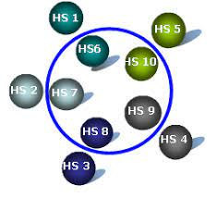
GIÓ LẠNH ĐẦU MÙA
(Thạch Lam)
2. Tấm lòng của những người mẹ
GIÓ
LẠNH
ĐẦU
MÙA
Phiếu học tập
 | Mẹ Sơn | Mẹ Hiên
Vì sao mẹ không mắng Sơn và chị Lan? Hành động của những đứa trẻ tác động thế nào đến cách cư xử của hai người mẹ ở cuối truyện?(Mỗi người mẹ có cách cư xử như thế nào trước việc làm của các con?) | Cách cư xử: - Không trách mắng Sơn và Lan vì:..................... - Câu nói: ...................... - Cử chỉ .............................. Hành động: .............................. Phẩm chất: .............................. | Cách cư xử: ................................. .................................................................. Phẩm chất: ................................. .................................................................. ..................................................................

Slide 31
GIÓ LẠNH ĐẦU MÙA
(Thạch Lam)
2. Tấm lòng của những người mẹ
GIÓ
LẠNH
ĐẦU
MÙA
a. Mẹ Sơn:
+ Không trách mắng Sơn và Lan vì thấy con đã làm được việc tốt, đồng cảm với lòng trắc ẩn, tình thương của hai con.
+ + Câu nói của mẹ Sơn "Hai con tôi quý quá, dám tự do lấy áo đem cho người ta không sợ mẹ mắng à?",
+ + Cử chỉ "âu yếm ôm con vào lòng" chứa đựng biết bao tình thơm thảo.
+ Hành động: cho vay tiền để mua áo ấm cho con =>nét tươi sáng, ấm áp chứa đựng tình nghĩa, sự chia sẻ, giúp đỡ, đùm bọc lẫn nhau. Ðó là một việc làm đầy tình nghĩa, ấm áp tình người.

Slide 32
GIÓ LẠNH ĐẦU MÙA
(Thạch Lam)
GIÓ
LẠNH
ĐẦU
MÙA
2. Tấm lòng của những người mẹ
b. Mẹ Hiên: mang gửi lại áo vì hiểu được chiếc áo là kỉ vật. Cách ứng xử của mẹ Hiên không cho con lấy đồ của người khác, đó là đức tính "đói cho sạch, rách cho thơm". Mẹ Hiên tuy nghèo nhưng giàu lòng tự trọng.
=>Điểm tựa tinh thần:
+ Con là điểm tựa cho mẹ: Hành động đẹp của hai đứa trẻ đã tác động không nhỏ tới cách ứng xử của hai người mẹ ở cuối chuyện. Hai người mẹ lấy làm tự hào hơn vì chúng biết quan tâm đến người khác.
+ Mẹ là điểm tựa cho con: mẹ khích lệ, lan tỏa yêu thương.

Slide 33


a. Nghệ thuật:
Cách kể chuyện nhẹ nhàng, tinh tế, theo dòng cảm xúc của nhân vật.
Nhân vật được xây dựng qua nhiều phương diện như hành động, lời nói nhưng chủ yếu qua từng cảm xúc, tâm trạng về chuyển biến của thiên nhiên, cảnh vật, sự việc.
Kết hợp kể và miêu tả cảnh thiên nhiên đặc sắc.
Tình huống đặc sắc, có những chi tiết truyện giàu ý nghĩa.

Slide 34
VI. TỔNG KẾT
b. Nội dung:
Ca ngợi tình yêu thương chia sẻ ấm áp, trong trẻo của con người với con người, đặc biệt tình yêu thương vô tư của trẻ thơ.
Ẩn chứa niềm tin yêu, trân trọng của tác giả đối với con người.

Slide 35

GIÓ LẠNH ĐẦU MÙA
(Thạch Lam)
V. Luyện tập
GIÓ
LẠNH
ĐẦU
MÙA
Câu 2: Em thích chi tiết nào nhất trong truyện? Vì sao?
Câu 1: Kể diễn cảm truyện.

Slide 36

HOẠT ĐỘNG VẬN DỤNG
GIÓ
LẠNH
ĐẦU
MÙA
Hình thức đoạn văn: 5- 7 câu.
Nội dung đoạn văn: Cảm nhận về một nhân vật (Sơn, chị Lan…)
- Câu mở đoạn: Cần giới thiệu tên nhân vật, tên truyện, tên tác giả, cảm xúc chung về nhân vật.
Các câu tiếp theo cần thể cảm xúc về điểm nổi bật của nhân vật. Lí do em yêu thích.
Câu kết đoạn cần khái quát nội dung chính của truyện và đặc điểm nhân vật.
Viết một đoạn văn 5 đến 7 câu, nêu cảm nhận của em về một nhân vật là trẻ em mà em thấy thú vị trong truyện Gió lạnh đầu mùa.

Slide 37
HOẠT ĐỘNG VẬN DỤNG
GIÓ
LẠNH
ĐẦU
MÙA
ĐOẠN VĂN THAM KHẢO:
Gấp trang truyện ngắn “Gió lạnh đầu mùa” của nhà văn Thạch Lam, lòng em còn in sâu hình ảnh của nhân vật Sơn. Sơn là cậu bé trong sáng, đáng yêu, nhạy cảm và giàu lòng nhân hậu. Sơn và chị Lan dù có cuộc sống khá giả, nhưng luôn thân mật, chan hòa với các bạn trong phố huyện nghèo. Vì thế mới thấy chị em Sơn đến chơi, bạn bè ai cũng “lộ vẻ vui mừng”. Gặp bạn, buổi sớm trong gió lạnh đầu mùa, cái nhìn của Sơn đối với bạn nhỏ, những thằng Cúc, thằng Xuân, con Tí, con Túc,… là cái nhìn yêu thương, cảm thông với cảnh nghèo của bạn. Sơn và chị đã “động lòng thương” Hiên, đứa bạn nhỏ tội nghiệp nhất. Hai chị em đã quyết định tặng chiếc áo bông cũ cho Hiên. Hành động dù nhỏ nhưng đủ sưởi ấm, lan tỏa yêu thương. Qua đó, em cảm nhận được ý nghĩa của tình yêu thương trong cuộc sống.

Slide 38
HOẠT ĐỘNG VẬN DỤNG
GIÓ
LẠNH
ĐẦU
MÙA
Đánh giá bằng rubric
Mức độ Tiêu chí | Mức 1 | Mức 2 | Mức 3
Viết đoạn văn (từ 5 - 7 câu) về một trong các nhân vật trong truyện “Gió lạnh đầu mùa” | Chưa đúng hình thức đoạn văn, nội dung chưa thể hiện rõ về nhân vật cụ thể; chưa biết rút ra tính cách nhân vật; còn sai 3-5 lỗi chính tả trở lên, lỗi diễn đạt (5 điểm trở xuống) | Đúng hình thức đoạn văn, nhưng số câu chưa đúng quy định; nội dung đoạn văn đã biết viết về nhân vật nhưng chưa sâu sắc (6-7 điểm) | Đúng hình thức đoạn văn, số câu đúng quy định; nội dung thể hiện về một nhân vật, biết cảm nhận về nhân vật, diễn đạt sáng tạo, hấp dẫn (8-10 điểm)

Slide 40






Văn bản 2: Tuổi thơ tôi (Nguyễn Nhật Ánh)
HÌNH THÀNH KIẾN THỨC
Khởi động (Chuẩn bị đọc)
HỘP THƯ BÍ MẬT
Em từng vô ý làm tổn thương người khác hay chưa? Nếu có sự việc ấy xảy ra như thế nào?

Slide 41
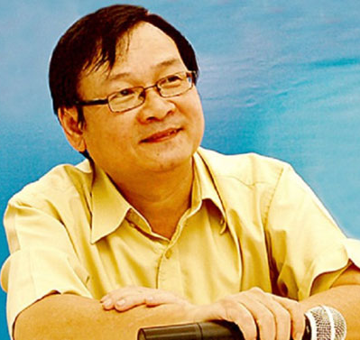
Văn bản 2: Tuổi thơ tôi (Nguyễn Nhật Ánh)
HÌNH THÀNH KIẾN THỨC
Hình thành kiến thức
2.1. Trải nghiệm cùng VB
1. Tác giả
Nhà văn Nguyễn Nhật Ánh, sinh năm 1955, quê Quảng Nam
Là nhà văn được độc giả lứa tuổi thiếu nhi yêu thích.
Tác phẩm tiêu biểu: Tôi thấy hoa vàng trên cỏ xanh, Cho tôi một vé đi tuổi thơ, Mắt biếc...
Vị trí: Là nhà văn hiện đại, là cây bút trẻ của thời kì đổi mới; nhận giải văn học Asean.
Đề tài: Ông rất thành công trong việc tái hiện và đưa người đọc trở về những năm tháng tuổi thơ dữ dội cùng với bè bạn, cùng với những thứ cảm xúc mơ hồ tuổi mới lớn mà bất cứ ai cũng đã từng trải qua.
Nhà văn Nguyễn Nhật Ánh

Slide 42

Văn bản 2: Tuổi thơ tôi (Nguyễn Nhật Ánh)
HÌNH THÀNH KIẾN THỨC
Hình thành kiến thức
2. Tác phẩm
a. Đọc, từ khó
Đọc rõ ràng, rành mạch, chú ý giọng đọc cần phân biệt với từng nhân vật, trong các thời điểm khác nhau.

Slide 43
Văn bản 2: Tuổi thơ tôi (Nguyễn Nhật Ánh)
HÌNH THÀNH KIẾN THỨC
Hình thành kiến thức
2. Tác phẩm
b. Xuất xứ:
c. Thể loại
Trích trong: Sương khói quê nhà, 2012
Truyện ngắn
  Ngôi kể: ngôi thứ nhất (người kể xưng “tôi”)
PTBĐ: tự sự

Slide 44
Văn bản 2: Tuổi thơ tôi (Nguyễn Nhật Ánh)
HÌNH THÀNH KIẾN THỨC
Hình thành kiến thức
2. Tác phẩm
d. Cốt truyện
- Nhân vật: Lợi (chính), tôi, bạn của tôi và Lợi, thầy Phu, con dế lửa
- Cốt truyện: Truyện kể về Lợi và câu chuyện về con dế lửa của cậu ấy. Vì ghen tức không có dế lửa, “tôi” và các bạn đã nghĩ ra trò đùa để vô tình con dế bị chết. Họ làm đám tang cho chú dế và ân hận về hành động của mình.

Slide 45
Văn bản 2: Tuổi thơ tôi (Nguyễn Nhật Ánh)
HÌNH THÀNH KIẾN THỨC
Hình thành kiến thức
2. Tác phẩm
d. Cốt truyện
SỰ VIỆC CHÍNH
(1) Âm thanh tiếng dế vang lên trong một buổi tối mưa rơi khiến tác giả (nhân vật “tôi” nhớ về cậu chuyện của Lợi và chú dế lửa.
(2) Lợi vốn là người bạn của nhân vật “tôi” luôn chỉ nghĩ đến chuyện thu vén cá nhân, chỉ làm khi có lợi ích
(3) Lợi bắt được con dế lửa và giữ khư khư, không đổi cho bất kì ai
(4) Lũ bạn đâm ghét Lợi, bày trò khiến Lợi phải nộp con dế lửa cho thầy Phu
(5) Con dế lửa bị chết khiến Lợi và đám bạn thảng thốt
(6) Lợi cùng các bạn chôn con dế, thầy Phu xin lỗi Lợi
(7)Giờ đây, thầy Phu đã mất, bạn bè mỗi người lập nghiệp một phương..

Slide 46
Văn bản 2: Tuổi thơ tôi (Nguyễn Nhật Ánh)
HÌNH THÀNH KIẾN THỨC
Hình thành kiến thức
2. Tác phẩm
e. Bố cục: 3 phần
Phần 3 (Còn lại): Tang lễ của dế lửa.
Phần 1 (Từ đầu đến dế mọi, dế cơm): Câu chuyện về Lợi và dế lửa.
Phần 2: (Tiếp đến ghét nó nữa): Tai họa từ sự chọc ghẹo của các bạn.

Slide 47
Văn bản 2: Tuổi thơ tôi (Nguyễn Nhật Ánh)
HÌNH THÀNH KIẾN THỨC
2.2 Suy ngẫm, phản hồi
1.Nhân vật Lợi
PHIẾU HỌC TẬP 03:
Tìm hiểu về nhân vật Lợi
Nhóm 1,2 | Nhóm 3,4
Hãy chỉ ra các cụm từ mà người kể chuyện dùng để nói về tính cách của nhân vật Lợi ? | Khi biết dế lửa chết, Lợi đã phản ứng như thế nào? Vì sao?
Vì sao Lợi nhất quyết không bán hay đổi chú dế lửa cho bạn ? | Đám tang của dế lửa được Lợi cử hành trang trọng. Những chi tiết nào thể hiện điều đó?

Slide 48
Văn bản 2: Tuổi thơ tôi (Nguyễn Nhật Ánh)
HÌNH THÀNH KIẾN THỨC
2.2 Suy ngẫm, phản hồi
1.Nhân vật Lợi
- Giới thiệu: là người bạn của tác giả được coi là: “Trùm sò”, hay “Thu vén cá nhân”,khi giúp người khác thì phải được “Trả công” để “Làm giàu”
- Khi có dế lửa:
+ Lợi nhất quyết không bán hay đổi chú dế lửa cho ai đổi gì cũng không đổi dù là 10, 20 viên bi hay 5 đồng bạc.
+ Rất quý dế lửa vì “đánh nhau không ai bì được”, “nổi tiếng lì đòn”,
+ Lợi có dế lửa trong tay như nắm chắc phần thắng.
- Hành động: từ chối lời gạ mua bán của các bạn; nghênh nghênh lắc đầu.

Slide 49
Văn bản 2: Tuổi thơ tôi (Nguyễn Nhật Ánh)
HÌNH THÀNH KIẾN THỨC
2.2 Suy ngẫm, phản hồi
1.Nhân vật Lợi
Khi dế lửa chết:
Tình huống: Chuyện xảy ra tiếp theo là Lợi bị thầy thu hộp diêm đựng chú dế lại, chiếc hộp đã bị cặp của thầy đè lên. Đến khi sực nhớ ra thì nó đã bị đè xẹp lép từ đời nào.
Tâm trạng: đau khổ, xót thương, tiếc nuối dế lửa, Lợi “khóc rưng rức”, “mải khóc, cặp mắt đỏ hoe, nước mắt nước mũi chảy thành dòng”
Hành động: làm đám tang cho dế cẩn thận và vô cùng thương xót: “Chôn dế dưới gốc cây, đặt dế vào một cái hộp, cắm lên trên mộ dế một cành cỏ tươi”

Slide 50
Văn bản 2: Tuổi thơ tôi (Nguyễn Nhật Ánh)
HÌNH THÀNH KIẾN THỨC
2.2 Suy ngẫm, phản hồi
1.Nhân vật Lợi
Đặc điểm nhân vật Lợi:
+ Lúc đầu: Lợi là người có phần tính toán,
+ Sau đó, mọi người nhận ra Lợi sống tình cảm, nhân hậu, chu đáo, nghĩa tình, đáng mến, được mọi người yêu quý
NT xây dựng nhân vật: qua từ ngữ của người kể chuyện, qua hành động, chi tiết tiêu biểu

Slide 51
Văn bản 2: Tuổi thơ tôi (Nguyễn Nhật Ánh)
HÌNH THÀNH KIẾN THỨC
2.2 Suy ngẫm, phản hồi
2. Các nhân vật khác
a. Nhân vật tôi và các bạn:
* Nhân vật tôi hồi tưởng lại kỉ niệm:
+ Thời gian: Vào những chiều mưa.
+ Địa điểm: Quán Đo Đo.
+ Tác nhân gợi sự hồi tưởng: Nghe tiếng dế văng vẳng từ chậu cây ùm tùm.
Hoàn cảnh hồi tưởng về tuổi thơ:

Slide 52
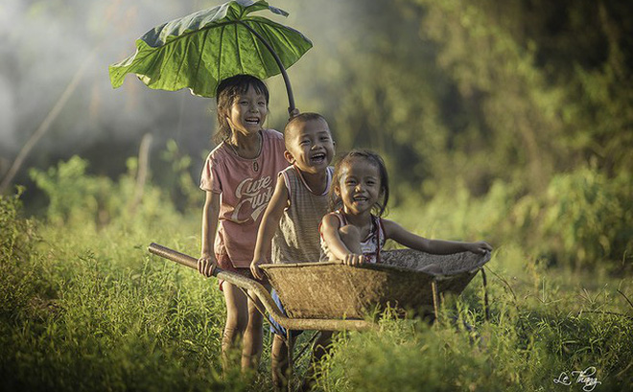
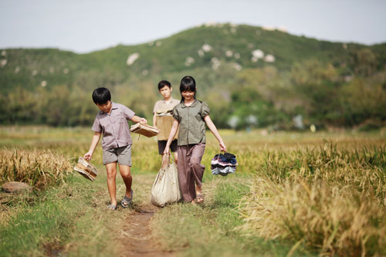
Văn bản 2: Tuổi thơ tôi (Nguyễn Nhật Ánh)
HÌNH THÀNH KIẾN THỨC
2.2 Suy ngẫm, phản hồi
2. Các nhân vật khác
a. Nhân vật tôi và các bạn:
* Nhân vật tôi hồi tưởng lại kỉ niệm:
Kí ức tuổi thơ qua sự hồi tưởng:
Những trò chơi tuổi thơ:
Hình ảnh của bản thân: lem luốc ngoài đồng, mùa hè lui cui bờ bụi.
Bắt dế, tìm tổ chim, đào khoai, nhổ đậu, bẻ mía trộm hoặc chui vô vườn nhà hàng xóm hái ổi, hái mận. → Liệt kê.
Đá dế là trò chơi gắn liền của bất cứ đứa trẻ thôn quê nào.

Slide 53
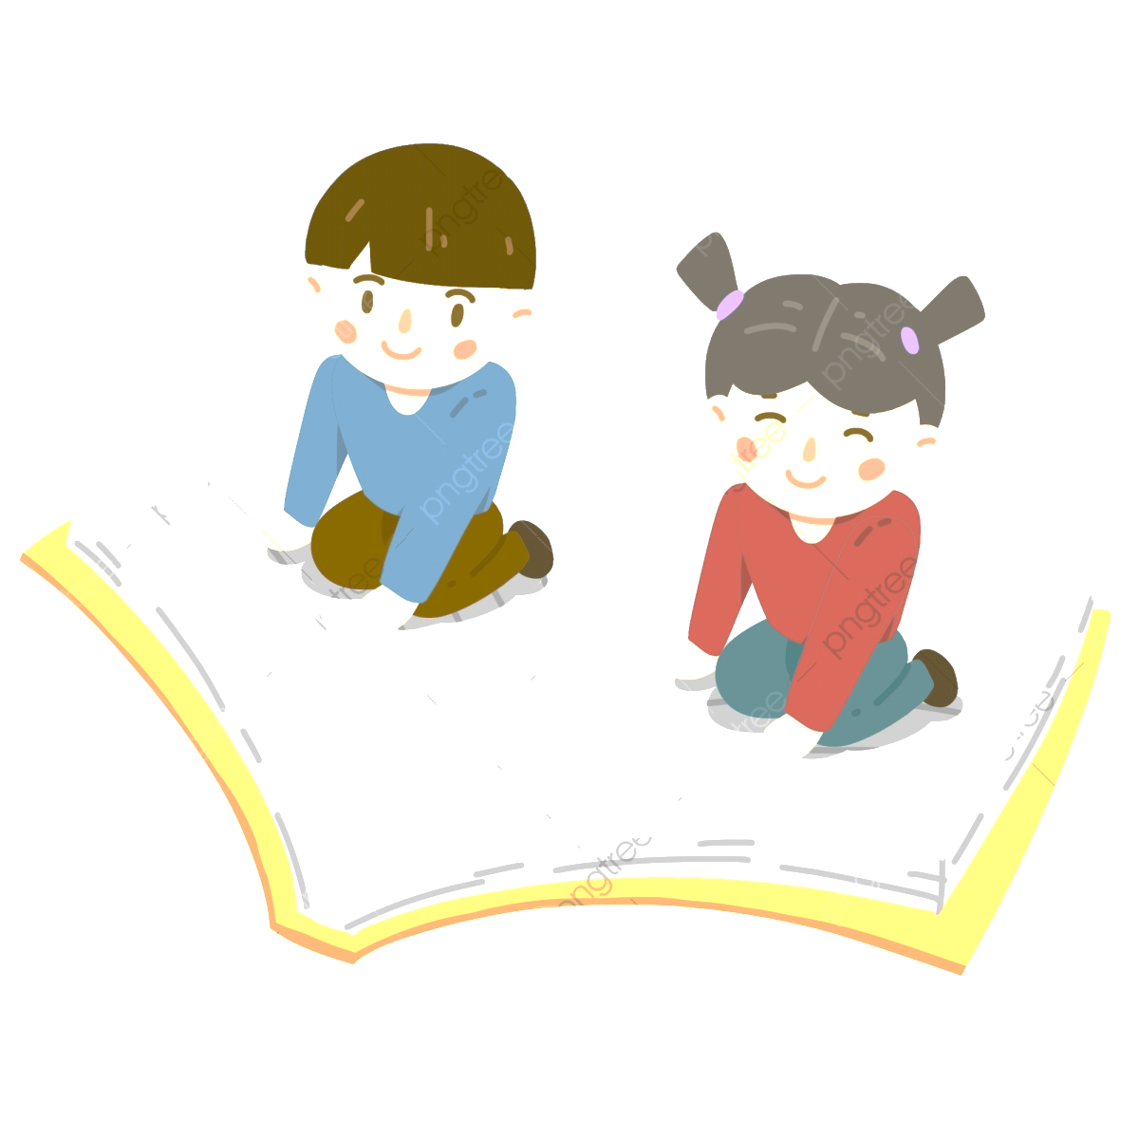
Văn bản 2: Tuổi thơ tôi (Nguyễn Nhật Ánh)
HÌNH THÀNH KIẾN THỨC
2.2 Suy ngẫm, phản hồi
2. Các nhân vật khác
a. Nhân vật tôi và các bạn:
* Cách ứng xử của các bạn về Lợi và con dế lửa:
CẶP ĐÔI CHIA SẺ
 | Cách ứng xử của các bạn | Cách ứng xử của thầy Phu
Khi dế lửa còn sống
Sau khi dế lửa chết
Tính cách nhân vật

Slide 54
Văn bản 2: Tuổi thơ tôi (Nguyễn Nhật Ánh)
HÌNH THÀNH KIẾN THỨC
2.2 Suy ngẫm, phản hồi
2. Các nhân vật khác
a. Nhân vật tôi và các bạn:
* Cách ứng xử của các bạn về Lợi và con dế lửa:
Làm con dế nổi quạu, gáy inh ỏi, khiến thầy tịch thu dế=> Tâm trạng hả hê, sung sướng
Hành động: Gạ đổi dế không được, tìm cách “hạ” Lợi
Tính cách: ghen tị với Lợi vì Lợi có dế => ghét Lợi ; vô ý làm Lợi bị tổn thương
Khi dế còn sống

Slide 55
Văn bản 2: Tuổi thơ tôi (Nguyễn Nhật Ánh)
HÌNH THÀNH KIẾN THỨC
2.2 Suy ngẫm, phản hồi
2. Các nhân vật khác
a. Nhân vật tôi và các bạn:
* Cách ứng xử của các bạn về Lợi và con dế lửa:
Hành động: đến dự đám tang, “Tôi” đào hố chôn dế thật sâu và vuông vức, cả nhóm lấp đất lên mộ dế
Tâm trạng: Lòng chùng xuống, tan nát cõi lòng, hối hận, buồn bã, trang nghiêm
Tính cách: Sốc nổi, biết hối lỗi; là những cậu bé hồn nhiên, nhân hậu
Khi dế lửa chết

Slide 56
Văn bản 2: Tuổi thơ tôi (Nguyễn Nhật Ánh)
HÌNH THÀNH KIẾN THỨC
2.2 Suy ngẫm, phản hồi
2. Các nhân vật khác
b. Nhân vật thầy Phu
Khi dế lửa sống:
Khi dế lửa chết:
Giận dữ, tịch thu con dế (Vì không muốn ảnh hưởng đến việc học của cả lớp)
Tâm trạng, cảm xúc: Áy náy, xin lỗi Lợi vì lỡ đè bẹp hộp đựng dế
Hành động: Đến dự đám tang, đứng lặng yên bên “đám tang”; đặt lên mộ một vòng hoa tím; xin lỗi “Đừng giận thầy nghe con.”
Tính cách: Người thầy mẫu mực, biết nhận lỗi, làm gương cho học trò

Slide 57
Văn bản 2: Tuổi thơ tôi (Nguyễn Nhật Ánh)
HÌNH THÀNH KIẾN THỨC
2.2 Suy ngẫm, phản hồi
2. Các nhân vật khác
c. Con dế lửa:
Ý nghĩa của dế lửa đối với Lợi:
Ban đầu, dế lửa là nhân vật gây ra sự xa cách, chia rẽ Lợi và đám bạn.
Nhân vật gắn kết Lợi và đám bạn.

Slide 58

Văn bản 2: Tuổi thơ tôi (Nguyễn Nhật Ánh)
HÌNH THÀNH KIẾN THỨC
2.2 Suy ngẫm, phản hồi
3. Bài học về cách ứng xử
Sự thay đổi ấy đã góp phần thể hiện chủ đề của truyện một cách chân thực và rõ nét nhất. Từ một câu chuyện ganh tị, ghen ghét nhau của những đứa trẻ thành sự bao dung, cảm thông và thấu hiểu nhau.
Bài học về cách ứng xử trong cuộc sống: Cần có sự cảm thông, chia sẻ, thấu hiểu và bao dung.

Slide 59
Văn bản 2: Tuổi thơ tôi (Nguyễn Nhật Ánh)
HÌNH THÀNH KIẾN THỨC
III. Tổng kết
1. Nghệ thuật:
2. Nội dung, ý nghĩa:
Tạo tình huống truyện độc đáo
Tuổi thơ tôi là những hồi ức của nhân vật tôi về Lợi và chú dế lửa.
Xây dựng nhân vật sinh động qua hành động cử chỉ….
Qua câu chuyện đáng tiếc ấy, tác giả nhắn nhủ mọi người cần có sự cảm thông, sẻ chia trong cuộc sống.

Slide 60



LUYỆN TẬP
LUẬT CHƠI
GV đọc lần lượt các câu hỏi trắc nghiệm về bài học. Ở mỗi câu hỏi, sau khi GV đọc xong câu hỏi, HS sẽ có 05s để viết câu trả lời ra giấy và giơ lên cao.
HS đứng lên, giơ đáp án (viết ra giấy) để trả lời câu hỏi trong thời gian 05s. Trả lời sai sẽ phải ngồi xuống, không được trả lời câu hỏi tiếp theo; trả lời đúng sẽ đứng để trả lời câu hỏi tiếp.
Kết thúc 06 câu hỏi, những HS còn đứng sẽ giành chiến thắng.

Slide 61






Câu 1: Truyện “Tuổi thơ tôi” của Nguyễn Nhật Ánh trích trong tập nào?
A. Sương khói quê nhà (tạp văn, 2012)
B. Chuyện cổ tích dành cho người lớn (1987)
C. Bí mật của một võ sĩ (1989)
D. Út Quyên và tôi (1995)

Slide 62

Câu 2: Phương thức biểu đạt chính của văn bản Tuổi thơ tôi là
A. Miêu tả
B. Tự sự
C. Biểu cảm

Slide 63
Câu 3: Tác phẩm được kể ở ngôi kể nào?
A. Ngôi kể thứ nhất
B. Ngôi kể thứ ba

Slide 64
Câu 4: Ai là nhân vật chính của truyện?
A. Nhân vật xưng “tôi”
C. Thầy Phu
B. Lợi
D. Con dế lửa.

Slide 65
Câu 5. Đâu không phải trò chơi tuổi thơ trong hồi tưởng của nhân vật tôi?
A. Bắt dế.
B. Vặt na.
C. Đấu dế.
D. Vặt ổi.

Slide 66
Câu 6: Cảm xúc của các bạn cùng lớp trong câu chuyện chọc ghẹo Lợi diễn biến như thế nào?
A. Từ nặng lòng, hối hận, tiếc nuối đến hả hê, vui sướng.
B. Từ hả hê, vui sướng đến nặng lòng, hối hận, tiếc nuối.
C. Từ tức giận đến nặng lòng, hối hận, tiếc nuối.
D. Từ ghen ghét, khó chịu đến vui sướng, hả hê.

Slide 67
Văn bản 2: Tuổi thơ tôi (Nguyễn Nhật Ánh)
HÌNH THÀNH KIẾN THỨC
Vận dụng
Câu 1: thực hiện phiếu học tập sau:
Yếu tố cơ bản của thể loại truyện | Yếu tố cơ bản của truyện Tuổi thơ tôi
Đề tài của truyện ?
Chủ đề của truyện là gì?
Chi tiết tiêu biểu trong văn bản truyện có đặc điểm gì?
Chi tiết tiêu biểu nhất trong văn bản “Tuổi thơ tôi” là chi tiết nào?
Thông điệp mà nhà văn Nguyễn gửi gắm qua văn bản “Tuổi thơ tôi” là gì?
Câu 2: Em có hài lòng với cách ứng xử của mình khi từng có lần làm tổn thương người khác không? Nếu không hãy đưa ra một cách ứng xử khác tinh tế hơn.

Slide 68
Văn bản 2: Tuổi thơ tôi (Nguyễn Nhật Ánh)
HÌNH THÀNH KIẾN THỨC
Vận dụng
Câu 1:
Yếu tố cơ bản của truyện | Yếu tố cơ bản của truyện Tuổi thơ tôi
Đề tài của truyện? | Viết về Lợi, các bạn của Lợi và chú dế lửa
Chủ đề của văn bản truyện là gì? | Tác giả khẳng định ý nghĩa của sự cảm thông, thấu hiểu và tha thứ với cuộc sống của chúng ta
Tình huống truyện | Trò đừa của các bạn khiến dế lửa bất ngờ bị đè bẹp
Chi tiết tiêu biểu nhất trong văn bản “Tuổi thơ tôi” là chi tiết nào? | Phản ứng của Lợi khi dế chết: khóc rưng rức, đặt dế vào hộp cắt tông, chôn ở dưới gốc cây
Thông điệp mà nhà văn Nguyễn gửi gắm qua văn bản “Tuổi thơ tôi” là gì? | Hãy cảm thông, chia sẻ và bao dung trong cuộc sống.

Slide 70
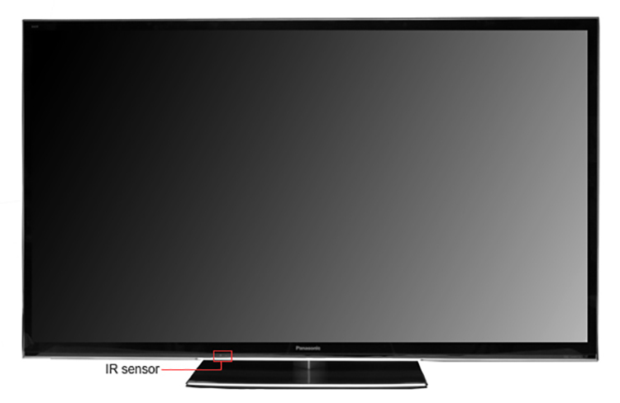
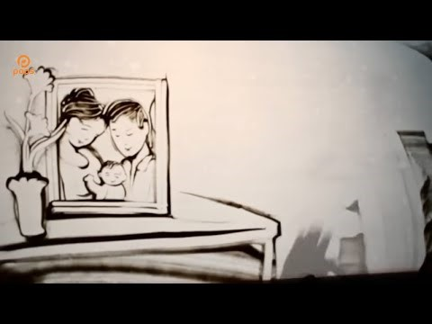
Đọc kết nối chủ điểm: CON GÁI CỦA MẸ (Thái Bá Dũng)
HÌNH THÀNH KIẾN THỨC
Khởi động
Video
“ Nhật kí mẹ”

Slide 71


Đọc kết nối chủ điểm: CON GÁI CỦA MẸ (Thái Bá Dũng)
HÌNH THÀNH KIẾN THỨC
Hình thành kiến thức
2.1. Trải nghiệm cùng VB
Nhịp sống trẻ
1. Đọc và tìm hiểu chú thích
Từ khó
Đọc rõ ràng, rành mạch, giọng đọc xúc động trong lời tâm sự của mẹ
Chợ Hàn
Hải Hòa
Chợ Cồn

Slide 72
Đọc kết nối chủ điểm: CON GÁI CỦA MẸ (Thái Bá Dũng)
HÌNH THÀNH KIẾN THỨC
2.1. Trải nghiệm cùng VB
2. Tìm hiểu chung
a. Xuất xứ:
Tác giả: Thái Bá Dũng.
Theo Báo Tuổi trẻ, số ra ngày 24/8/2019.
b. Thể loại: Văn bản thông tin
- Chủ đề: Văn bản nói về sự vượt lên khó khăn của mẹ con cô bé Lam Anh ở Thành phố Đà Nẵng.

Slide 73
Đọc kết nối chủ điểm: CON GÁI CỦA MẸ (Thái Bá Dũng)
HÌNH THÀNH KIẾN THỨC
2.2 Suy ngẫm- phản hồi
2. Tìm hiểu chung
c. Bố cục văn bản: Văn bản chia làm 3 phần
Phần còn lại: Sự vươn lên trong học tập và tình cảm của Lam Anh với mẹ.
Phần 1: Từ đầu đến “suốt 12 năm nay”: Giới thiệu về mẹ con Lam Anh.
Phần 2: Tiếp đến “thiếu thốn, khô khát”: Tâm sự của chị Thu Hà từ khi hai mẹ con vào Đà Nẵng sinh sống đến khi Lam Anh được tuyển thẳng vào đại học.

Slide 74
Đọc kết nối chủ điểm: CON GÁI CỦA MẸ (Thái Bá Dũng)
HÌNH THÀNH KIẾN THỨC
2.2 Suy ngẫm- phản hồi
1. Tình cảm người mẹ dành cho con
Nhóm 1 | Nhóm 2 | Nhóm 3
Hãy tìm những thông tin tác giả giới thiệu về người mẹ trong VB? | Tìm chi tiết trong văn bản diễn tả tình cảm của mẹ Hà khi Lam Anh còn nhỏ, và khi Lam Anh vào lớp 1 | Tìm chi tiết diễn tả tình cảm của mẹ Hà khi Lam Anh đậu vào trường chuyên và tuyển thẳng vào đại học?

Slide 75
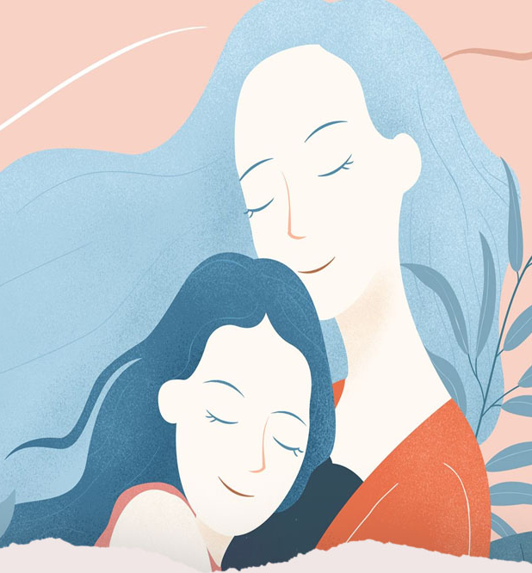
Đọc kết nối chủ điểm: CON GÁI CỦA MẸ (Thái Bá Dũng)
HÌNH THÀNH KIẾN THỨC
2.2 Suy ngẫm- phản hồi
1. Tình cảm người mẹ dành cho con
* Thông tin về người mẹ:
Tên: Nguyễn Thị Thu Hà , quê Quảng Trị
Nghề nghiệp: Nhặt ve chai, bán chổi ở chợ Hàn, Đà Nẵng
Hình dáng: gầy gò.
Hoàn cảnh sinh sống: căn phòng trọ khoảng 9m².

Slide 76
Đọc kết nối chủ điểm: CON GÁI CỦA MẸ (Thái Bá Dũng)
HÌNH THÀNH KIẾN THỨC
2.2 Suy ngẫm- phản hồi
1. Tình cảm người mẹ dành cho con
* Tình cảm của mẹ Hà đối với Lam Anh:
Năm 2000, con tròn 8 tháng tuổi. Vì hoàn cảnh mẹ bế con rời quê hương từ Quảng Trị vào Đà Nẵng
Khi Lam Anh còn bé:
Cuộc sống khó khăn, không biết bắt đầu từ đâu, nhất định không bỏ con dù được gợi ý nuôi hộ vì thương quá “Nhìn vào khuôn mặt con, nước mắt mẹ chực trào”
Sau 2 năm lang thang, hai mẹ con đã có người tốt cho chỗ ở.

Slide 77
Đọc kết nối chủ điểm: CON GÁI CỦA MẸ (Thái Bá Dũng)
HÌNH THÀNH KIẾN THỨC
2.2 Suy ngẫm- phản hồi
1. Tình cảm người mẹ dành cho con
* Tình cảm của mẹ Hà đối với Lam Anh:
Khi Lam Anh vào lớp 1:
Mẹ bán vé số, đưa con đi khắp nơi.
Vui đến bật khóc khi thấy dòng chữ đầu tiên của con "Mẹ ơi, con yêu mẹ rất nhiều.".
Tiếng cười nói của con là động lực cho mẹ.

Slide 78

Đọc kết nối chủ điểm: CON GÁI CỦA MẸ (Thái Bá Dũng)
HÌNH THÀNH KIẾN THỨC
2.2 Suy ngẫm- phản hồi
1. Tình cảm người mẹ dành cho con
* Tình cảm của mẹ Hà đối với Lam Anh:
Khi Lam Anh đỗ vào trường THPT chuyên, đỗ đại học:
+ Khi nhận được tin con đỗ, mẹ bỏ mớ chai nhựa, chạy về.
+ Mẹ khóc khi cầm tờ giấy trúng tuyển. Mẹ khóc vì hạnh phúc.
Khi Lam Anh đỗ đại học: Người mẹ khóc nhiều hơn, con đỗ vì tuyển thẳng. → Mẹ tự hào về người con kiên cường.

Slide 79
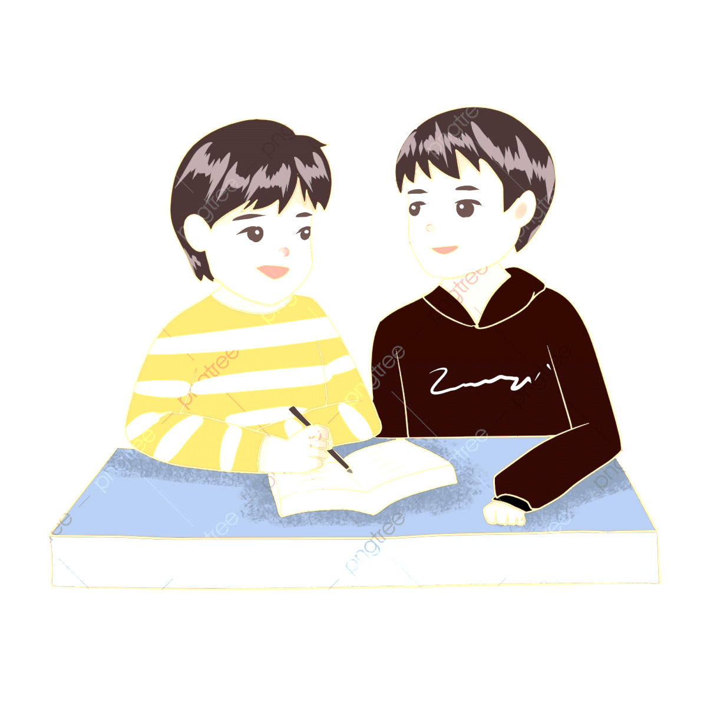
Đọc kết nối chủ điểm: CON GÁI CỦA MẸ (Thái Bá Dũng)
HÌNH THÀNH KIẾN THỨC
2.2 Suy ngẫm- phản hồi
2. Tình cảm người con dành cho mẹ
1- Giới thiệu về Lam Anh (liệt kê thành tích học tập của Lam Anh)?
2-Vì sao Lam Anh có được thành tích cao trong học tập?
3- Em cảm nhận thế nào về tình cảm của Lam Anh đối với mẹ ? chi tiết nào thể hiện điều đó?
TT | Thông tin về Lam Anh | Hành trình trưởng thành | Tình cảm dành cho mẹ | Ý nghĩa
THẢO LUẬN CẶP ĐÔI

Slide 80
Đọc kết nối chủ điểm: CON GÁI CỦA MẸ (Thái Bá Dũng)
HÌNH THÀNH KIẾN THỨC
2.2 Suy ngẫm- phản hồi
2. Tình cảm người con dành cho mẹ
* Thông tin về người con:
Tên: Nguyễn Thị Lam Anh.
Là một học sinh có thành tích học tập nổi bật:
Đỗ vào trường THPT Chuyên Lê Quý Đôn.
Được tuyển thẳng vào Trường ĐH Tân Trào với mức học bổng toàn phần.
Sức học vượt trội, ba năm liền là học sinh giỏi toàn diện, hai năm cuối cấp đạt học sinh giỏi Quốc gia môn Địa lí.".

Slide 81


Đọc kết nối chủ điểm: CON GÁI CỦA MẸ (Thái Bá Dũng)
HÌNH THÀNH KIẾN THỨC
2.2 Suy ngẫm- phản hồi
2. Tình cảm người con dành cho mẹ
Hành trình trưởng thành của Lan Anh:
Luôn nỗ lực học tập, đạt thành tích cao.
Thêu thêm những con búp bê để có tiền trang trải chi phí khi học đại học.
Không bao giờ đòi hỏi.

Slide 82
Đọc kết nối chủ điểm: CON GÁI CỦA MẸ (Thái Bá Dũng)
HÌNH THÀNH KIẾN THỨC
2.2 Suy ngẫm- phản hồi
2. Tình cảm người con dành cho mẹ
Tình cảm của Lam Anh với mẹ: Luôn yêu thương mẹ hết mực:
Cảm thấy hạnh phúc vì làm con của mẹ.
Ước học thật nhanh, ra trường đi làm kiến tiền đưa mẹ đi mua đồ, ăn ngon.
Thấu cảm được sự vất vả của mẹ "Mười tám năm qua, mẹ đã quá vất vả vì em, dành tất cả những gì tốt nhất cho em."
Tình yêu thương, lòng kính trọng và sự cố gắng vượt bậc để đền đáp công ơn mẹ.

Slide 83


Đọc kết nối chủ điểm: CON GÁI CỦA MẸ (Thái Bá Dũng)
HÌNH THÀNH KIẾN THỨC
2.2 Suy ngẫm- phản hồi
3. Ý nghĩa văn bản:
Lam Anh là điểm tựa tinh thần cho mẹ: Nhờ có Lam Anh, mẹ Hà vượt qua được mọi vất vả, cơ cực của cuộc sống mưu sinh
Mẹ cũng là điểm tựa tinh thần cho Lam Anh: Nhờ có mẹ, Lam Anh luôn có điểm tựa để vươn lên trong học tập

Slide 84
Đọc kết nối chủ điểm: CON GÁI CỦA MẸ (Thái Bá Dũng)
HÌNH THÀNH KIẾN THỨC
2.2 Suy ngẫm- phản hồi
III. Tổng kết
2. Nội dung, ý nghĩa:
1. Nghệ thuật:
Bài báo ghi lại những cảm xúc chân thực, kí nhanh lại quãng thời gian khổ cực, nỗ lực phấn đấu của hai mẹ con
Con gái của mẹ là những tâm sự của mẹ con chị Nguyễn Thị Thu Hà về "quả ngọt" cho quá trình trưởng thành vất vả, khó khăn nhưng nỗ lực không ngừng của Lam Anh. Qua đó có thể thấy được tình mẫu tử thiêng liêng, đáng trân trọng.
Bài báo ghi lại những cảm xúc chân thực, kí nhanh lại quãng thời gian khổ cực, nỗ lực phấn đấu của hai mẹ con

Slide 85
Đọc kết nối chủ điểm: CON GÁI CỦA MẸ (Thái Bá Dũng)
HÌNH THÀNH KIẾN THỨC
Luyện tập
Câu 1: Đâu không phải công việc mà người mẹ từng làm?
A. Nhặt ve chai.
B. Bán vé số.
C. Bán chổi.
D. Bán vé tàu.
Câu 2: Đâu không phải thành tích nổi bật mà Lan Anh đạt được?
A. Đỗ Trường THPT Chuyên Lê Quý Đôn.
B. Ba năm liền là học sinh giỏi toàn diện
C. Hai năm cuối cấp đạt học sinh giỏi Quốc gia môn Ngữ văn.
D. Được tuyển thẳng vào Trường ĐH Tân Trào với mức học bổng toàn phần.
C. Hai năm cuối cấp đạt học sinh giỏi Quốc gia môn Ngữ văn.

Slide 86
Đọc kết nối chủ điểm: CON GÁI CỦA MẸ (Thái Bá Dũng)
HÌNH THÀNH KIẾN THỨC
Luyện tập
Câu 3: Lan Anh đã dùng cách gì để đỡ đần mẹ phí sinh hoạt và học tập?
A. Đan khăn len.
B. Bán vé số.
C. Thêu búp bê vải.
D. Thêu búp bê len.
Câu 5. Điểm chung của bà VB Gió lạnh đầu mùa, Tuổi thơ tôi, Con gái của mẹ là ở:
A. Thể loại truyện.
B. Cùng tác giả
C. Cùng chủ đề tình yêu thương, sự thấu hiểu, trân trọng, sẻ chia.
D. Cùng viết về tuổi thơ
C. Cùng chủ đề tình yêu thương, sự thấu hiểu, trân trọng, sẻ chia.
Câu 4: VB Con gái của mẹ là truyện ngắn.
A. Đúng B. Sai
B. Sai

Slide 87

Đọc kết nối chủ điểm: CON GÁI CỦA MẸ (Thái Bá Dũng)
HÌNH THÀNH KIẾN THỨC
Vận dụng
Viết đoạn văn (từ 5 – 7 câu) nêu cảm nghĩ về một người giúp em có động lực vươn lên trong học tập, cuộc sống…

Slide 88
Đọc kết nối chủ điểm: CON GÁI CỦA MẸ (Thái Bá Dũng)
HÌNH THÀNH KIẾN THỨC
Vận dụng
Viết đoạn văn:
- Lựa chọn một người cụ thể như bố, mẹ, anh, chị...hay một người bạn, ...
- Trong đoạn văn cần thể hiện được các ý sau:.
+ Người đó có đã có quan hệ với em như thế nào? Người đó đã làm gì để tạo cho em một điểm tựa tinh thần để em vươn lên (có hành động giúp đỡ, yêu thương trong học tập hay trong cuộc sống
+ Kể về một việc, hoặc cách ứng xử của người đó giúp em có động lực vươn lên trong cuộc sống.
+ Hành trình em vươn lên như thế nào (Kết quả học tập hay lối sống tích cực...)
- Hình thức đoạn văn

Slide 89
Đọc kết nối chủ điểm: CON GÁI CỦA MẸ (Thái Bá Dũng)
HÌNH THÀNH KIẾN THỨC
Vận dụng
Đánh giá bằng rubric
Mức độ Tiêu chí | Mức 1 | Mức 2 | Mức 3
Viết đoạn văn (từ 5 - 7 câu) về một người giúp em có động lực vươn lên trong học tập, cuộc sống… | Chưa đúng hình thức đoạn văn, nội dung chưa thể hiện rõ về người thân hay bạn bè cụ thể; chưa biết nói rõ điểm tựa tinh thần mà em nhận được ở người đó; còn sai 3-5 lỗi chính tả trở lên, lỗi diễn đạt (5 điểm trở xuống) | Đúng hình thức đoạn văn, nội dung đã thể hiện rõ về người thân hay bạn bè cụ thể; biết nói rõ điểm tựa tinh thần mà em nhận được ở người đó; nhưng chưa sâu sắc (6-7 điểm) | Đúng hình thức đoạn văn, số câu đúng quy định; nội dung đã thể hiện rõ về người thân hay bạn bè cụ thể; biết nói rõ điểm tựa tinh thần mà em nhận được ở người đó; diễn đạt sâu sắc sáng tạo, hấp dẫn (8-10 điểm)

Slide 90

THỰC HÀNH TIẾNG VIỆT
HÌNH THÀNH KIẾN THỨC
Khởi động
Bài tập: Từ “ngược dòng” hiểu theo nghĩa thông thường là gì? Trong câu văn sau, nghĩa của từ “ngược dòng” có được hiểu như vậy không? Vậy hiểu là gì?
“Cảm giác về một cuộc “ngược dòng” tìm về thuở sơ khai đến với tôi ngay khi len lỏi qua cánh rừng nguyên sinh này” (theo Hà My)

Slide 91
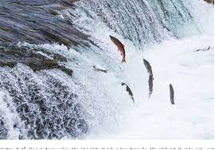
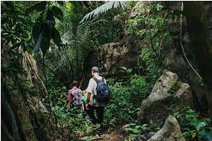
THỰC HÀNH TIẾNG VIỆT
HÌNH THÀNH KIẾN THỨC
Khởi động
Dấu ngoặc kép đánh dấu ngược dòng
Nghĩa thông thường của từ “ngược dòng” là bơi ngược, lội ngược, không thuận theo lẽ thông thường.
Trong câu văn trên “ngược dòng” được hiểu theo cách đặc biệt, là quay về tìm hiểu những điều từ xa xưa, lúc sự sống mới bắt đầu, như đi ngược với thời gian tuyến tính đang chảy trôi ở hiện tại

Slide 92

THỰC HÀNH TIẾNG VIỆT
HÌNH THÀNH KIẾN THỨC
Hình thành kiến thức mới
I. Lý thuyết
1. Dấu ngoặc kép
1. Xét ví dụ
Chỉ ra nghĩa thông thường và nghĩa theo dụng ý của tác giả bằng cách điền thông tin vào bảng sau. Từ đó rút ra công dụng của dấu ngoặc kép trong đoạn văn đó.
Từ ngữ trong ngoặc kép | Nghĩa thông thường | Nghĩa theo dụng ý của tác giả

Slide 93
THỰC HÀNH TIẾNG VIỆT
HÌNH THÀNH KIẾN THỨC
Hình thành kiến thức mới
I. Lý thuyết
1. Dấu ngoặc kép
1. Xét ví dụ
Từ ngữ trong ngoặc kép | Nghĩa thông thường | Nghĩa theo dụng ý của tác giả
trùm sò | Kẻ cầm đầu nhóm vô lại | Chỉ thằng Lợi, đứa cầm đầu cả lớp.
thu vén cá nhân | Chăm lo cho lợi ích của cá nhân mình | Ích kỉ (tính cách của trẻ con, được đặt trong ngoặc kép để giảm mức độ nghiêm trọng)
Bạn bè tuổi thơ tôi có thằng Lợi. Lợi là thằng “trùm sò” có tiếng trong lớp. Lúc nào nó cũng nghĩ đến chuyện “thu vén cá nhân”.

Slide 94
THỰC HÀNH TIẾNG VIỆT
HÌNH THÀNH KIẾN THỨC
Hình thành kiến thức mới
I. Lý thuyết
1. Dấu ngoặc kép
1. Xét ví dụ
* Nhận xét: Dấu ngoặc kép đánh dấu các từ ngữ trùm sò, thu vén cá nhân trong đoạn văn trên không được dùng theo nghĩa thông thường.
2. Kết luận:
- Một trong những công dụng của dấu ngoặc kép là đánh dấu cách hiểu một từ ngữ không theo nghĩa thông thường.

Slide 95
THỰC HÀNH TIẾNG VIỆT
HÌNH THÀNH KIẾN THỨC
Hình thành kiến thức mới
b. Đoạn văn.
* Ví dụ: “Bạn bè tuổi thơ tôi có thằng Lợi...lắc đầu thấy ghét” (trang 14, SGK) có 2 đoạn văn.
+ Đoạn 1: “Bạn bè tuổi thơ tôi có thằng Lợi” đến “bằng cách đó”: Giới thiệu về Lợi, người bạn tuối thơ.
Đoạn 2: Từ “Vậy mà một hôm tình cờ” đến “lắc đầu thấy ghét”: Kể về việc Lợi rất con dế lửa của mình.
* Kết luận:
- Chức năng: Đoạn văn là đơn vị trực tiếp để tạo nên văn bản, thường là do nhiều câu văn tạo thành và có những đặc điểm sau:
- Đặc điểm:
+ Biểu đạt một nội dung tương đối trọn vẹn.
+ Bắt đầu từ chỗ viết hoa lùi vào đầu dòng và kết thúc bằng dấu câu để ngắt đoạn
+ Có thể có câu chủ đề hoặc không có câu chủ đề.

Slide 96
THỰC HÀNH TIẾNG VIỆT
HÌNH THÀNH KIẾN THỨC
Thực hành tiếng Việt
Bài tập 1: Tìm trong văn bản Tuổi thơ tôi các từ ngữ được đặt trong dấu ngoặc kép. Chỉ ra nghĩa thông thường và nghĩa theo dụng ý của tác giả bằng cách điền thông tin vào bảng sau:
Từ ngữ trong ngoặc kép | Nghĩa thông thường | Nghĩa theo dụng ý của tác giả
a) Tìm từ đặt trong ngoặc kép
b) Xác định nghĩa thông thường .
c) Nghĩa theo dụng ý của tác giả

Slide 97
THỰC HÀNH TIẾNG VIỆT
HÌNH THÀNH KIẾN THỨC
Thực hành tiếng Việt
II.Thực hành
1. Bài tập 1
Từ ngữ trong ngoặc kép | Nghĩa thông thường | Nghĩa theo dụng ý của tác giả
Thảm thiết | Thê thảm, thống thiết. | Trớ trêu (tình huống của nhân vật)
Làm giàu | Làm cho trở nên giàu có, nhiều của cải, tiền bạc. | Tích lũy những viên bi (hành động của nhân vật Lợi)
Võ đài | Đài đấu võ. | Tổ chức chọi dế
Cao thủ | Người có khả năng ứng phó hơn hẳn người khác. | Một chú dế thiện chiến
Ra giang hồ | Gia nhập vào giang hồ- thế giới võ hiệp nơi các anh hùng, võ hiệp hành tẩu | Sự xuất hiện của dế lủa trong trò chơi trọi dế của bọn trẻ con.
Trả thù | Làm cho người đã gây hại cho mình chịu điều xứng đáng với điều người đó đã gây ra. | Nghịch ngợm (hành động của bọn trẻ con)
Cử hành tang lễ | Tổ chức tang lễ cho người đã mất. | Chôn cất dế.

Slide 98
THỰC HÀNH TIẾNG VIỆT
HÌNH THÀNH KIẾN THỨC
Thực hành tiếng Việt
Bài tập 2/ tr 19:
Đặt câu có dấu ngoặc kép: Các bạn ồ lên thích thú, thì ra Lan là một "danh ca" chính hiệu.
Tác dụng dấu ngoặc kép: Nhấn mạnh từ danh ca được dùng với ý nghĩa đặc biệt là chỉ người hát rất hay, hát hay như ca sĩ.

Slide 99
THỰC HÀNH TIẾNG VIỆT
HÌNH THÀNH KIẾN THỨC
Thực hành tiếng Việt
Nhóm 1, 2: Bài tập 4 | Nhóm 3,4: Bài tập 5
Bài tập 4/trang 19: Văn bản Con gái của mẹ có mấy đoạn? | Bài tập 5/trang 19: 4. Tìm câu chủ đề (nếu có) trong các đoạn văn sau: a) Bài ca có thể là lời của cô gái. Nhân buổi sáng đi thăm đồng, lòng phơi phới ngắm nhìn cảnh đồng quê tràn đẩy sức sống, cô thấy chính cô cũng tươi trẻ, tràn đẩy sức sống như những “chẽn lúa đòng đòng", "phất phơ dướii ngọn nắng hồng ban mai” kia. Phải chăng, đó là một lời tự khen thầm kín và hồn nhiên? (Bùi Mạnh Nhị, Về bài ca đao “Đứng bên ni đồng, ngó bên tê đồng... ") b) Không phải ngày phiên, nên chợ vằng không. Mấy cái quán chơ vơ lộng gió, rác bẩn rải rác lẫn với lá rụng của cây đề. Gió thổi mạnh làm Sơn thấy lạnh, và cay mắt. Nhưng chân trời trong hơn mọi bôm, những làng ở xa, Sơn thấy rõ như ở gần. Mặt đất rắn lại và nứt nẻ những đường nho nhỏ, kêu vàng lên lanh tanh dưới nhịp guốc của hai chị em. (Thạch Lam, Gió lạnh đâu mùa)

Slide 100
THỰC HÀNH TIẾNG VIỆT
HÌNH THÀNH KIẾN THỨC
Thực hành tiếng Việt
Bài tập 4/ tr 19 Văn bản Con gái của mẹ có mấy đoạn?
Văn bản Con gái của mẹ có hai đoạn: một đoạn nói về tình cảm của mẹ dành cho con, đoạn còn lại nói về tình yêu thương Lam Anh dành cho mẹ.
Bài tập 5/ tr 19 Tìm câu chủ đề (nếu có) trong các đoạn văn sau:
a) Câu chủ đề là: bài ca có thể là lời của cô gái (câu văn mang nôi dung khái quát của cả đoạn văn, thường đứng ở đầu hoặc cuối đoạn văn)
b) Không có câu chủ đề.

Slide 101

THỰC HÀNH TIẾNG VIỆT
HÌNH THÀNH KIẾN THỨC
Vận dụng
Viết một đoạn văn ngắn (khoảng 150- 200 chữ) kể một kỉ niệm với một người bạn thân mà em xem là điểm tựa tinh thần của mình. Trong đó sử dụng dấu ngoặc kép.

Slide 102
THỰC HÀNH TIẾNG VIỆT
HÌNH THÀNH KIẾN THỨC
Vận dụng
Bài tập 6: Đoạn văn của HS cần đảm bảo các yêu cầu:
- Dung lượng đoạn văn từ 150- 200 chữ; đảm bảo hình thức đoạn văn.
- Nội dung của đoạn văn: .
+ Kiểu bài: văn tự sự
+ Chủ đề: kể một kỉ niệm với người bạn thân, em xem là điểm tựa tinh thần của mình.
+ Kỉ niệm gì? Diễn ra ở đâu? Khi nào? Trong kỉ niệm đó, bạn em đã có ành động, ý nghĩ, tâm trạng gì? Điều đó đã tác động đến em như thế nào?

Slide 103
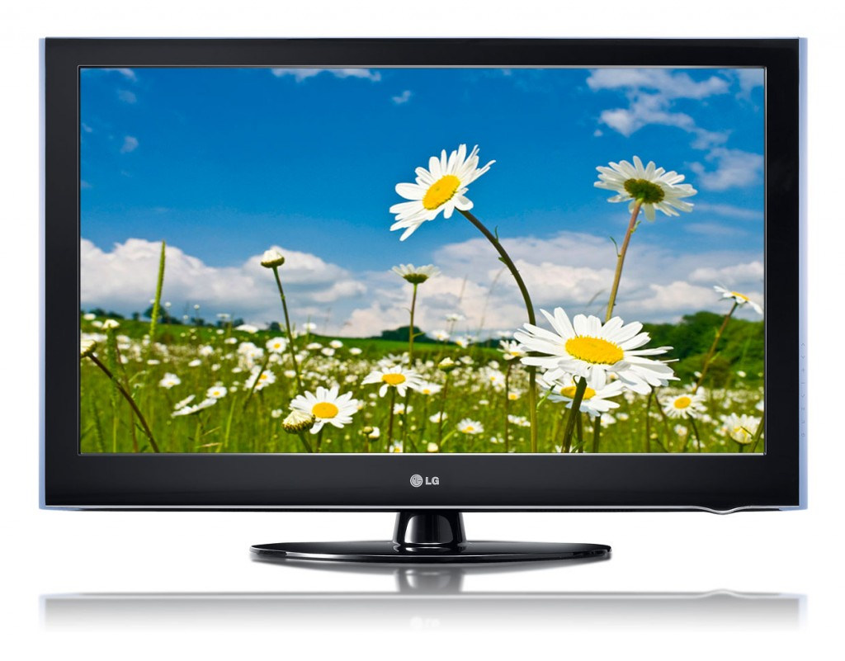
Chiếc lá cuối cùng (O Hen- ri)
HÌNH THÀNH KIẾN THỨC
Khởi động
Video để gió cuốn đi
(youtube)
Em có cảm nghĩ gì về bài hát?

Slide 104
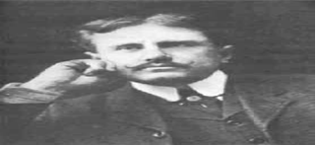
Chiếc lá cuối cùng (O Hen- ri)
HÌNH THÀNH KIẾN THỨC
Hình thành kiến thức
2.1. Trải nghiệm cùng VB
O’Henry (1862-1910) nhà văn Mỹ, chuyên viết truyện ngắn.
- Truyện của ông thường nhẹ nhàng và tràn đầy tinh thần nhân đạo cao cả.
- Tác phẩm tiêu biểu: Căn gác xép, Tên cảnh sát và gã lang thang, Qùa tặng của các đạo sĩ…
1. Tác giả
O’Henry (1862-1910)

Slide 105



Chiếc lá cuối cùng (O Hen- ri)
HÌNH THÀNH KIẾN THỨC
Hình thành kiến thức
2.1. Trải nghiệm cùng VB
MỘT SỐ TÁC PHẨM CỦA O HEN - RI

Slide 106
Chiếc lá cuối cùng (O Hen- ri)
HÌNH THÀNH KIẾN THỨC
2.1. Trải nghiệm cùng VB
2. Tác phẩm
a. Đọc, từ khó
b. Xuất xứ: Trích phần cuối truyện ngắn Chiếc lá cuối cùng

Slide 107
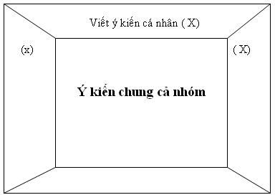
Chiếc lá cuối cùng (O Hen- ri)
HÌNH THÀNH KIẾN THỨC
2.1. Trải nghiệm cùng VB
2. Tác phẩm
Tìm hiểu chung về VB: thể loại, PTBĐ chính, ngôi kể, nhân vật, bố cục, tóm tắt VB?
HOẠT ĐỘNG NHÓM
Đặc điểm của truyện | Thể hiện trong văn bản “Chiếc lá cuối cùng”
Nhân vật: | Nhân vật
Người kể chuyện, ngôi kể | - Ngôi kể:.............
Cốt truyện | ......................
Chi tiết tiêu biểu | ............................

Slide 108
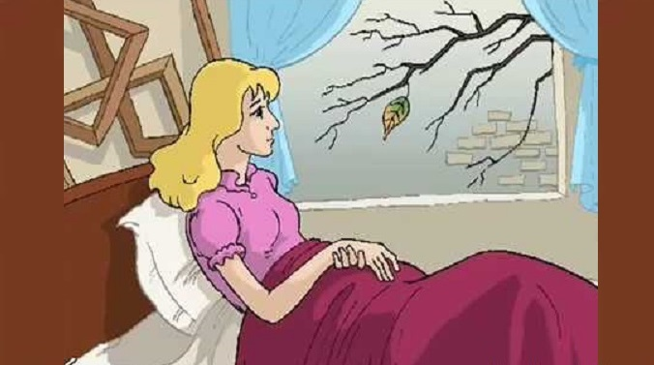
Chiếc lá cuối cùng (O Hen- ri)
HÌNH THÀNH KIẾN THỨC
2.1. Trải nghiệm cùng VB
2. Tác phẩm
c. Thể loại: Truyện ngắn
- Ngôi kể: ngôi thứ ba , PTBĐ: tự sự
d. Cốt truyện
- Nhân vật: Johnsy, Sue, cụ Behrman
- Sự việc chính:
Johnsy tin rằng khi chiếc lá cuối cùng rụng xuống cũng là lúc cô lìa xa cõi đời.
Cụ Behrman đã vẽ chiếc lá cuối cùng trong đêm mưa tuyết.
Johnsy sưng phổi và tuyệt vọng, chán nản.
Sue và cụ Behrman đều rất lo lắng.
Johnsy khỏe trở lại còn cụ Behrman chết vì bệnh sưng phổi.

Slide 109
Chiếc lá cuối cùng (O Hen- ri)
HÌNH THÀNH KIẾN THỨC
2.1. Trải nghiệm cùng VB
2. Tác phẩm
e. Bố cục: 3 phần
Phần 1
Phần 2
+ Phần 1 (Từ đầu đến mái hiên thấp kiểu Hà Lan): Tâm trạng chán nản, tuyệt vọng của Johnsy
Phần 3
+ Phần 2 (Tiếp đến bồi dưỡng và chăm nom, thế thôi): Sự hồi sinh của Johnsy
+ Phần 3 (Còn lại): Sự thầm lặng hi sinh của cụ Behrman.

Slide 110
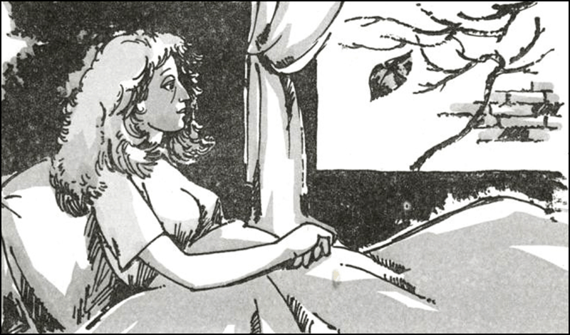
Chiếc lá cuối cùng (O Hen- ri)
HÌNH THÀNH KIẾN THỨC
2.2. Suy ngẫm, phản hồi
1.Nhân vật Johnsy
Bị sưng phổi nặng.
Là một nữ họa sĩ nghèo sống trong khu nhà ổ chuột cùng với cô bạn cùng phòng là Sue
Nghèo khó không có tiền lo thuốc thang.
a.Hoàn cảnh sống:

Slide 111
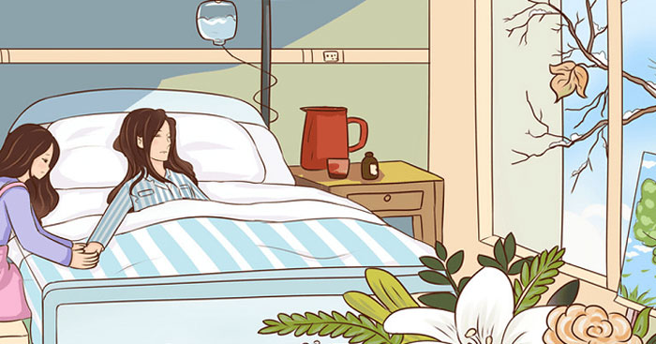

Chiếc lá cuối cùng (O Hen- ri)
HÌNH THÀNH KIẾN THỨC
2.2. Suy ngẫm, phản hồi
1.Nhân vật Johnsy
b. Diễn biến tâm trạng:
Khi biết mình mắc bệnh: Chán nản, tuyệt vọng
Suy nghĩ: "Khi nào chiếc lá cuối cùng rụng xuống thì mình cũng lìa đời.".

Slide 112

Chiếc lá cuối cùng (O Hen- ri)
HÌNH THÀNH KIẾN THỨC
2.2. Suy ngẫm, phản hồi
1.Nhân vật Johnsy
Khi thấy chiếc lá cuối cùng không rụng: Lấy lại nghị lực sống và dần hồi phục.
Johnsy hồi phục:
Muốn ăn cháo, uống sữa, ngắm mình trong gương vẽ vịnh Na-pơ.
Thấy mình tệ, thấy muốn chết là một cái tội.

Slide 113
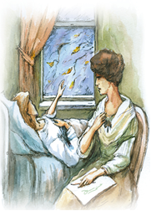
Chiếc lá cuối cùng (O Hen- ri)
HÌNH THÀNH KIẾN THỨC
2.2. Suy ngẫm, phản hồi
2.Nhân vật Sue
Tấm lòng yêu thương của Sue với Johnsy:
Quan tâm, chăm sóc, động viên Johnsy.
Lo sợ khi thấy lá thường xuân rụng dần.
Lo lắng cực độ khi Johnsy nhờ kéo mành lên.
Ngạc nhiên, vui mừng khi thấy chiếc lá chưa rụng.

Slide 114
Chiếc lá cuối cùng (O Hen- ri)
HÌNH THÀNH KIẾN THỨC
2.2. Suy ngẫm, phản hồi
2.Nhân vật Sue
- Chi tiết Sue kể cho Johnsy nghe về bí mật của chiếc lá là chi tiết đặc sắc tạo bất ngờ cho nhân vật và người đọc, tạo kết thúc mở cho câu chuyện.
→ Sue là người chị bao dung, giàu tình yêu thương, kính phục cụ Behrman.

Slide 115
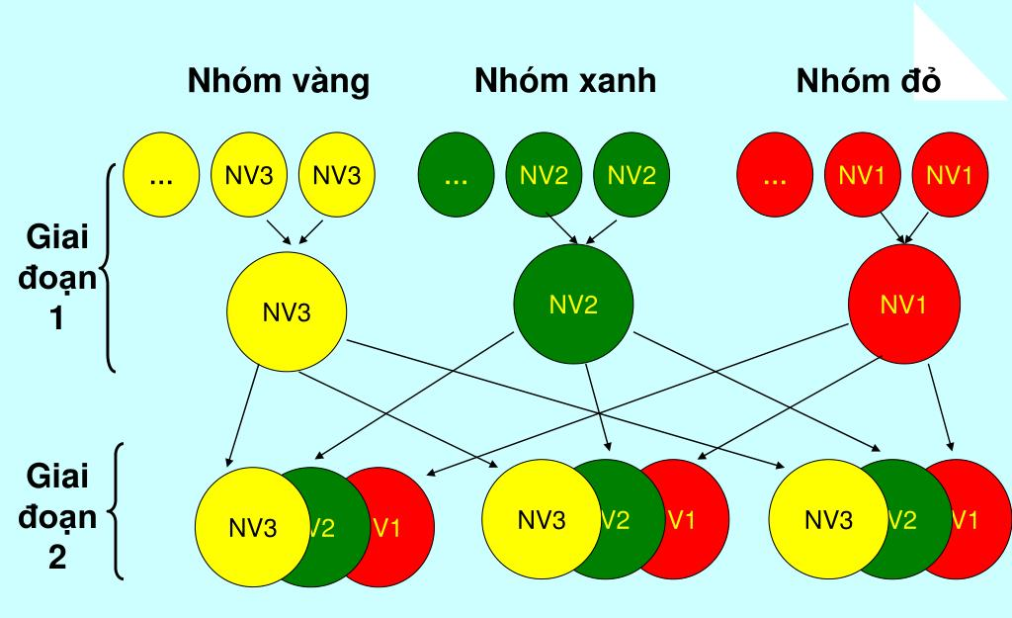
Chiếc lá cuối cùng (O Hen- ri)
HÌNH THÀNH KIẾN THỨC
2.2. Suy ngẫm, phản hồi
3. Cụ Behrman và kiệt tác chiếc lá cuối cùng
HOẠT ĐỘNG NHÓM
VÒNG 1: Nhóm chuyên gia:
Nhóm 1,2 | Nhóm 3,4
Hãy giới thiệu về khái quát về nhân vật cụ Behrman? Tìm chi tiết miêu tả tâm trạng của cụ Behrman khi nghe chị Sue thông báo về tình trạng của Johnsy. | Cụ Behrman đã có hành động gì ? Em hãy tìm chi tiết miêu tả hoàn cảnh cụ vẽ chiếc lá?

Slide 116
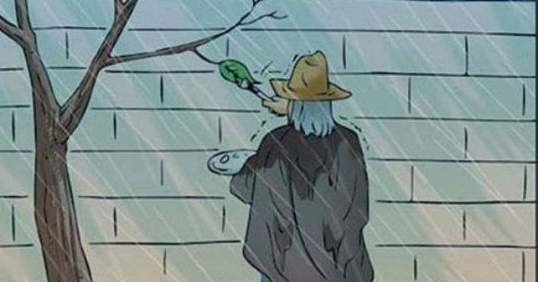
Chiếc lá cuối cùng (O Hen- ri)
HÌNH THÀNH KIẾN THỨC
2.2. Suy ngẫm, phản hồi
3. Cụ Behrman và kiệt tác chiếc lá cuối cùng
Là một họa sĩ vô danh, ngoài 60 tuổi, kiếm sống bằng việc làm mẫu vẽ cho các họa sĩ trẻ.
Mơ ước cháy bỏng vẽ được một kiệt tác chưa thực hiện.
Hoàn cảnh sống:
Già yếu, cô độc, chưa có thành công trong nghệ thuật.

Slide 117
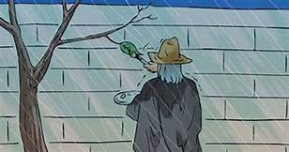
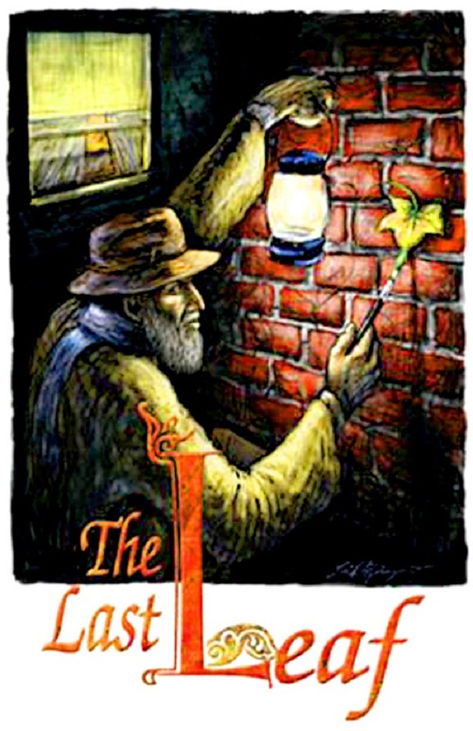


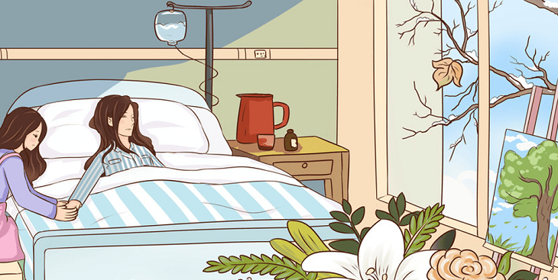
Chiếc lá cuối cùng (O Hen- ri)
HÌNH THÀNH KIẾN THỨC
2.2. Suy ngẫm, phản hồi
3. Cụ Behrman và kiệt tác chiếc lá cuối cùng
b. Kiệt tác của cụ Behrman
Chiếc lá được vẽ y như thật.
Chiếc lá được vẽ trong hoàn cảnh đặc biệt.
Chiếc lá đã cứu sống Johnsy.
Chiếc lá được vẽ bằng tình thương bao la và sự hi sinh cao thượng.

Slide 118
Chiếc lá cuối cùng (O Hen- ri)
HÌNH THÀNH KIẾN THỨC
2.2. Suy ngẫm, phản hồi
III. Tổng kết
1. Nghệ thuật:
2. Nội dung, ý nghĩa:
Truyện có nhiều tình tiết hấp dẫn, sắp xếp chặt chẽ khéo léo, kết cấu đảo ngược tình huống.
Ca ngợi tình yêu thương cao cả giữa những con người nghèo khổ.
Kết thúc truyện bất ngờ, để lại nhiều dư vị.

Slide 119
Chiếc lá cuối cùng (O Hen- ri)
HÌNH THÀNH KIẾN THỨC
Luyện tập
Đọc đoạn trích sau và trả lời các câu hỏi:
… “ Và buổi chiều hôm đó, Sue tới bên giường Johnsy nằm , thấy Johnsy đang vui vẻ đan một chiếc khăn choàng len màu xanh thẫm rất vô dụng, chị ôm lấy cả người Johnsy lẫn chiếc gối.
“ Chị có chuyện này muốn nói với em, con chuột bạch của chị ”, cô nói, “ Cụ Behrman đã chết vì sưng phổi hôm nay ở bệnh viện rồi. Cụ ốm chỉ có hai ngày. Buổi sáng ngày thứ nhất, bác gác cổng thấy cụ ốm nặng trong căn phòng của cụ ở tầng dưới. Giày và quần áo của cụ ướt sũng và lạnh buốt. Chẳng ai hình dung nổi cụ đã ở đâu trong một đêm khủng khiếp như thế. Nhưng rồi người ta tìm thấy một chiếc đèn bão vẫn còn thắp sáng và một chiếc thang đã bị lôi ra khỏi chỗ để của nó, vài chiếc bút lông rơi vung vãi và một bảng pha màu có màu xanh và màu vàng trộn lẫn với nhau, và – em thân yêu ơi, em hãy nhìn ra ngoài cửa sổ, nhìn chiếc lá cuối cùng ở trên tường. Em có lấy làm lạ tại sao chẳng bao giờ nó rung rinh hoặc lay động khi gió thổi không? Ồ, em thân yêu, đó chính là kiệt tác của cụ Behrman cụ vẽ nó ở đấy vào cái đêm mà chiếc lá cuối cùng đã rụng. ”
( Trích “ Chiếc lá cuối cùng ” – Ơ’Henry)
Câu 1. Nêu phương thức biểu đạt chính trong đoạn trích trên?
Câu 2. Nêu nội dung chính đoạn văn
Câu 3. Theo em, kiệt tác “ Chiếc lá cuối cùng ” mà họa sĩ già Behrman để lại có ý nghĩa như thế nào?

Slide 120
Chiếc lá cuối cùng (O Hen- ri)
HÌNH THÀNH KIẾN THỨC
Luyện tập
Câu 1. phương thức biểu đạt chính trong đoạn trích trên: Tự sự
Câu 2. Nêu nội dung chính đoạn văn: Chị Sue kể cho Johnsy nghe bí mật về chiếc lá cuối cùng trên cây thường xuân
Câu 3. Theo em, kiệt tác “ Chiếc lá cuối cùng ” mà họa sĩ già Behrman để lại có ý nghĩa:
- Cứu Giôn – xi thoát khỏi căn bệnh hiểm nghèo.
- Nhắc nhở mọi người về lòng yêu thương con người trong cuộc sống.

Slide 121

Chiếc lá cuối cùng (O Hen- ri)
HÌNH THÀNH KIẾN THỨC
VẬN DỤNG
Nếu chẳng may em gặp chuyện buồn, vấp phải khó khăn, em chán nản. Vậy lúc đó em sẽ làm gì?

Slide 123

VIẾT BIÊN BẢN VỀ MỘT CUỘC HỌP, THẢO LUẬN HAY MỘT VỤ VIỆC
HÌNH THÀNH KIẾN THỨC
VẬN DỤNG
Khởi động
Nhớ lại một cuộc họp, hay một cuộc thảo luận, một vụ việc mà các em đã từng tham gia, chứng kiến. Em hãy chia sẻ đôi nét về sự kiện đó?

Slide 124
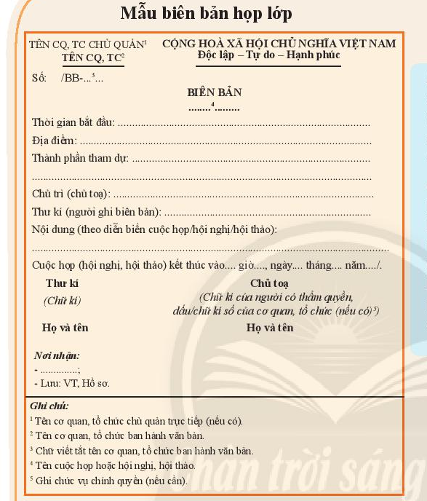

VIẾT BIÊN BẢN VỀ MỘT CUỘC HỌP, THẢO LUẬN HAY MỘT VỤ VIỆC
HÌNH THÀNH KIẾN THỨC
VẬN DỤNG
Hình thành kiến thức
THẢO LUẬN CẶP ĐÔI
Biên bản là gì?
Có những loại biên bản nào?
Biên bản cần đảm bảo những yêu cầu về hình thức và bố cục như thế nào?
Nội dung thông tin được trình bày trong biên bản cần đảm bảo điều gì?

Slide 125
VIẾT BIÊN BẢN VỀ MỘT CUỘC HỌP, THẢO LUẬN HAY MỘT VỤ VIỆC
HÌNH THÀNH KIẾN THỨC
VẬN DỤNG
Hình thành kiến thức
I. Tìm hiểu chung về biên bản
1. Biên bản là gì?
a. Ví dụ: Mẫu biên bản họp lớp (SGK)
b. Kết luận:
Biên bản là loại văn bản ghi chép một cách ngắn gọn, trung thực, chính xác, đầy đủ những sự việc đã xảy ra hoặc đang xảy ra.
2. Các loại loại biên bản:
- Biên bản ghi lại một sự kiện,
- Biên bản ghi lại cuộc họp,
- Biên bản hội nghị,...
- Biên bản ghi lại một hành vi cụ thể (như hành vi vi phạm pháp luật, biên bản bàn giao tài sản, bàn giao ca trực,...).

Slide 126
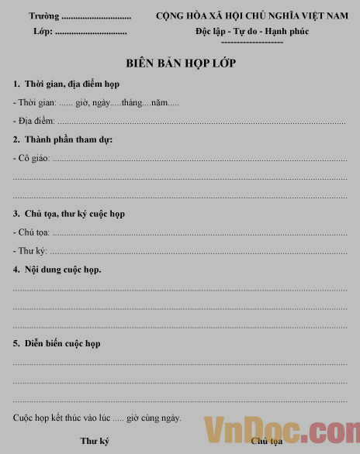
VIẾT BIÊN BẢN VỀ MỘT CUỘC HỌP, THẢO LUẬN HAY MỘT VỤ VIỆC
HÌNH THÀNH KIẾN THỨC
VẬN DỤNG
Hình thành kiến thức
3. Yêu cầu đối với kiểu biên bản
a. Về hình thức, bố cục cần có:
Quốc hiệu và tiêu ngữ.
Thời gian, địa điểm ghi biên bản.
Tên văn bản (biên bản về việc gì).
Thành phần tham dự, người chủ trì, người ghi biên bản.
Diễn biến sự kiện thực tế
Phần kết thúc (ghi thời gian cụ thể, chữ kí của thư kí và chủ tạo).

Slide 127
VIẾT BIÊN BẢN VỀ MỘT CUỘC HỌP, THẢO LUẬN HAY MỘT VỤ VIỆC
HÌNH THÀNH KIẾN THỨC
VẬN DỤNG
Hình thành kiến thức
3. Yêu cầu đối với kiểu biên bản
b. Về nội dung, thông tin cần đảm bảo:
Số liệu, sự kiện chính xác, cụ thể.
Ghi chép trung thực, đầy đủ không suy diễn chủ quan.
Nội dung ghi chép phải có trọng tâm, trọng điểm.

Slide 128

VIẾT BIÊN BẢN VỀ MỘT CUỘC HỌP, THẢO LUẬN HAY MỘT VỤ VIỆC
HÌNH THÀNH KIẾN THỨC
VẬN DỤNG
Hình thành kiến thức
II. Đọc và phân tích văn bản mẫu
HOẠT ĐỘNG NHÓM
Phiếu học tập (*).
Phần đầu | Phần chính | Phần cuối
Biên bản họp thống nhất kế hoạch làm tập san chào mừng Ngày nhà giáo Việt Nam 20-11 đã đáp ứng yêu cầu cụ thể của một biên bản chưa? Vì sao?
Từ đó, em hãy nêu bố cục của một biên bản?

Slide 129
VIẾT BIÊN BẢN VỀ MỘT CUỘC HỌP, THẢO LUẬN HAY MỘT VỤ VIỆC
HÌNH THÀNH KIẾN THỨC
VẬN DỤNG
Hình thành kiến thức
II. Đọc và phân tích văn bản mẫu
1. Biên bản mẫu: Biên bản họp lớp để thống nhất kế hoạch thực hiện tạp san chào mừng Ngày nhà giáo Việt nam 20-11
2. Bố cục của một biên bản:
Phần đầu | Phần chính | Phần cuối
- Quốc hiệu, tiêu ngữ - Tên văn bản. - Thời gian, địa điểm - Thành phần tham dự. - Người chủ trì( chủ tọa) - Người ghi BB(Thư kí) | Thông tin chi tiết chính xác theo diễn biến cuộc họp, cuộc thảo luận hay vụ việc | - Thời điểm kết thúc cuộc họp - Chữ kí xác nhận của thư kí

Slide 130

VIẾT BIÊN BẢN VỀ MỘT CUỘC HỌP, THẢO LUẬN HAY MỘT VỤ VIỆC
HÌNH THÀNH KIẾN THỨC
VẬN DỤNG
Luyện tập
Đề bài: Giả sử trong một cuộc thảo luận nhóm (hoặc một cuộc họp lớp), em được giao nhiệm vụ làm thư kí. Hãy viết biên bản cuộc thảo luận (hoặc cuộc họp) ấy.

Slide 131
VIẾT BIÊN BẢN VỀ MỘT CUỘC HỌP, THẢO LUẬN HAY MỘT VỤ VIỆC
HÌNH THÀNH KIẾN THỨC
VẬN DỤNG
Luyện tập
Bước 1. Trước khi viết
a) Tìm hiểu nội dung, mục đích cuộc thảo luận/ cuộc họp:
Cuộc họp tiến hành ở đâu, vào thời gian nào?
Thành phần tham dự là ai? Ai điều hành cuộc thảo luận/ cuộc họp?
Các nội dung sẽ bàn luận là gì?
Dự kiến biên bản sẽ có các phần, các
b) Chuẩn bị viết biên bản: người viết biên bản có thể ghi trước các mục, các phần cơ bản của một biên bản.

Slide 132
VIẾT BIÊN BẢN VỀ MỘT CUỘC HỌP, THẢO LUẬN HAY MỘT VỤ VIỆC
HÌNH THÀNH KIẾN THỨC
VẬN DỤNG
Luyện tập
Bước 2. Viết biên bản.
Chủ tọa phát biểu về mục đích, nội dung chính cuộc thảo luận/ cuộc họp.
Các thành viên tham dự phát biểu, trao đổi ý kiến.
Chủ tọa phát biểu tổng kết.
Lắng nghe các ý kiến trong cuộc thảo luận và ghi lại trung thực các ý kiến ấy theo trình tự thời gian.
Nội dung, diễn biến của cuộc thảo luận/ cuộc họp thuộc phần chính của biên bản, cho nên cần chú ý ghi kĩ những ý dưới đây:

Slide 133
VIẾT BIÊN BẢN VỀ MỘT CUỘC HỌP, THẢO LUẬN HAY MỘT VỤ VIỆC
HÌNH THÀNH KIẾN THỨC
VẬN DỤNG
Luyện tập
Bước 3: Chỉnh sửa và đọc lại biên bản cho các thành viên dự họp nghe.
b. Đọc lại và điều chỉnh:
Trong cuộc thảo luận hoặc cuộc họp, thư kí đọc lại biên bản cho mọi thành viên tham dự nghe và điều chỉnh những chỗ ghi chép chưa rõ, chưa sát, chưa đúng với ý kiến người phát biểu (nếu có) trước khi cuộc thảo luận kết thúc. Đối với bài tập thực hành biên bản, em tự chỉnh sửa hoặc đọc cho một vài bạn nghe để nhận được sự góp ý
a. Kiểm tra lại biên bản dựa theo những gợi ý sau:(Bảng kiểm biên bản)

Slide 134
VIẾT BIÊN BẢN VỀ MỘT CUỘC HỌP, THẢO LUẬN HAY MỘT VỤ VIỆC
HÌNH THÀNH KIẾN THỨC
VẬN DỤNG
Luyện tập
Bảng kiểm biên bản
Yêu cầu đối với biên bản | Đạt/ Chưa đạt
Biên bản đủ ba phần: phần đầu, phần chính, phần cuối.
Phần đầu trình bày rõ thời gian, địa điểm, thành phần tham dự.
Phần chính ghi lần lượt các ý kiến phát biểu của từng người theo đúng trình tự diễn ra.
Phần cuối ghi rõ thời gian kết thúc cuộc họp, họ tên, chữ kí của thư kí và chủ tọa.
Ngôn ngữ của biên bản chính xác, ngắn gọn, không làm cho người đọc hiểu lầm ý người nói.

Slide 135
VIẾT BIÊN BẢN VỀ MỘT CUỘC HỌP, THẢO LUẬN HAY MỘT VỤ VIỆC
HÌNH THÀNH KIẾN THỨC
VẬN DỤNG
Vận dụng:
Đề bài:Giả sử trong một cuộc họp lớp thảo luận về giải pháp hạn chế sử dụng bao bì ni lông và rác thải nhựa. Em được giao nhiệm vụ làm thư kí. Hãy viết biên bản cuộc thảo luận (hoặc cuộc họp) ấy.

Slide 136
VIẾT BIÊN BẢN VỀ MỘT CUỘC HỌP, THẢO LUẬN HAY MỘT VỤ VIỆC
HÌNH THÀNH KIẾN THỨC
VẬN DỤNG
Vận dụng:
Bước 1. Trước khi viết
a) Tìm hiểu nội dung, mục đích cuộc thảo luận/ cuộc họp:
Cuộc họp tiến hành ở lớp em, vào thời gian nào?
Thành phần tham dự là ai?
Ai điều hành cuộc thảo luận/ cuộc họp?
Các nội dung sẽ bàn luận là gì?
Dự kiến biên bản sẽ có các phần.

Slide 137
VIẾT BIÊN BẢN VỀ MỘT CUỘC HỌP, THẢO LUẬN HAY MỘT VỤ VIỆC
HÌNH THÀNH KIẾN THỨC
VẬN DỤNG
Vận dụng:
Bước 1. Trước khi viết
a) Tìm hiểu nội dung, mục đích cuộc thảo luận/ cuộc họp:
b) Chuẩn bị viết biên bản: người viết biên bản có thể ghi trước các mục, các phần cơ bản của một biên bản.

Slide 138
VIẾT BIÊN BẢN VỀ MỘT CUỘC HỌP, THẢO LUẬN HAY MỘT VỤ VIỆC
HÌNH THÀNH KIẾN THỨC
VẬN DỤNG
Vận dụng:
Bước 2. Viết biên bản.
Lắng nghe các ý kiến trong cuộc thảo luận và ghi lại trung thực các ý kiến ấy theo trình tự thời gian.
Nội dung, diễn biến của cuộc thảo luận/ cuộc họp thuộc phần chính của biên bản, cho nên cần chú ý ghi kĩ những ý dưới đây
Chủ tọa phát biểu về mục đích, nội dung chính cuộc thảo luận/ cuộc họp (Ví dụ bạn lớp trưởng đứng lên tổ chức thảo luận
Các thành viên tham dự phát biểu, trao đổi ý kiến ( các giải pháp cụ thể ra sao)
Chủ tọa phát biểu tổng kết.

Slide 140

NÓI VÀ NGHE
TÓM TẮT NỘI DUNG TRÌNH BÀY CỦA NGƯỜI KHÁC
HÌNH THÀNH KIẾN THỨC
VẬN DỤNG
CHUẨN BỊ BÀI NÓÍ
Đề bài: Trong cuộc họp lớp thảo luận nội dung tập san chào mừng ngày Nhà giáo Việt Nam 20 - 11, có nhiều ý kiến trao đổi về các bài viết cho tập san.

Slide 141
NÓI VÀ NGHE
TÓM TẮT NỘI DUNG TRÌNH BÀY CỦA NGƯỜI KHÁC
HÌNH THÀNH KIẾN THỨC
VẬN DỤNG
CHUẨN BỊ BÀI NÓÍ
1. Trong vai trò người nói:
Em cũng có ý định viết một bài và muốn trao đổi với các bạn về nội dung bài viết đó.
Trước tiên, em hãy phác thảo những nội dung định nói dưới dạng những gạch đầu dòng. Tiếp theo, trình bày ngắn gọn những nội dung đó.

Slide 142
NÓI VÀ NGHE
TÓM TẮT NỘI DUNG TRÌNH BÀY CỦA NGƯỜI KHÁC
HÌNH THÀNH KIẾN THỨC
VẬN DỤNG
CHUẨN BỊ BÀI NÓÍ
2. Trong vai trò người nghe:
Em vừa nghe các bạn trình bày ý kiến trong cuộc họp, hãy tóm tắt nội dung mà bạn đã trình bày theo các bước dưới đây:

Slide 143
NÓI VÀ NGHE
TÓM TẮT NỘI DUNG TRÌNH BÀY CỦA NGƯỜI KHÁC
HÌNH THÀNH KIẾN THỨC
VẬN DỤNG
CHUẨN BỊ BÀI NÓÍ
Bước 1: Lắng nghe và ghi tóm tắt.
Lắng nghe nội dung trình bày: cần nghe hết câu, hết ý để hiểu rõ điều người trình bày muốn nói.
Ghi chép tóm tắt nội dung trình bày:
Căn cứ trên thực tế ý kiến của người phát biểu để ghi tóm tắt.
Tóm lược các ý chính dưới dạng từ, cụm từ.
Dùng các kí hiệu như các số thứ tự, gạch đầu dòng,... để thể hiện tính hệ thống của các ý kiến.

Slide 144
NÓI VÀ NGHE
TÓM TẮT NỘI DUNG TRÌNH BÀY CỦA NGƯỜI KHÁC
HÌNH THÀNH KIẾN THỨC
VẬN DỤNG
CHUẨN BỊ BÀI NÓÍ
Bước 2: Đọc lại và chỉnh sửa.
Đọc lại phần ghi tóm tắt và chỉnh sửa các sai sót (nếu có).
Xác định với người nói về nội dung em vừa tóm tắt. Trao đổi lại những ý kiến em chưa hiểu rõ hoặc có quan điểm khác.

Slide 145
NÓI VÀ NGHE
TÓM TẮT NỘI DUNG TRÌNH BÀY CỦA NGƯỜI KHÁC
HÌNH THÀNH KIẾN THỨC
VẬN DỤNG
CHUẨN BỊ BÀI NÓÍ
2. Trình bày bài nói
Bước 3: Luyện tập và trình bày.
Gợi ý
Đề xuất ý tưởng thiết kết làm tập san dưới dạng quyển.
Đề xuất ý kiến nội dung nên phong phú như có bài nhạc viết tay chủ điểm thầy cô,....
Trong vai trò người nói.
Đề xuất ý kiến hình ảnh có thể dùng ảnh chụp của tập thể lớp với thầy cô để tạo cảm giác gần gũi.
Đề xuất lớp có thể chuẩn bị tiết mục văn nghệ để tặng các thầy cô.

Slide 146
NÓI VÀ NGHE
TÓM TẮT NỘI DUNG TRÌNH BÀY CỦA NGƯỜI KHÁC
HÌNH THÀNH KIẾN THỨC
VẬN DỤNG
CHUẨN BỊ BÀI NÓÍ
2. Trình bày bài nói
Bước 3: Luyện tập và trình bày.
Gợi ý
Thiết kế có thể thiết kế độc đáo hơn thành quyển giống như sách.
Nội dung cần phong phú hơn như thêm các bài nhạc, vè dân gian,...
Trong vai trò người nghe
Hình ảnh cần mang tính chân thực, gần gũi với thầy cô.
Tri ân thầy cô bằng một tiết mục văn nghệ lớp tự chuẩn bị.

Slide 147
NÓI VÀ NGHE
TÓM TẮT NỘI DUNG TRÌNH BÀY CỦA NGƯỜI KHÁC
HÌNH THÀNH KIẾN THỨC
VẬN DỤNG
CHUẨN BỊ BÀI NÓÍ
2. Trình bày bài nói
Bước 3: Luyện tập và trình bày.
PHIẾU TIÊU CHÍ ĐÁNH GIÁ THEO TIÊU CHÍ Nhóm:…..
Mức độ Tiêu chí | Chưa đạt | Đạt | Tốt
1. Nội dung tóm tắt căn cứ vào ý kiến người phát biểu. | Nội dung rời rạc, không đúng với ý kiến người nói. | Nội dung tương đối phù hợp với ý kiến người nói. | Nội dung phù hợp với ý kiến người nói, bám sát sự trình bình của người nói.
2. Tóm lược được các ý chính. | Không tóm lược được ý chính | Có vài ý chính, không lan man. | Đầy đủ ý chính.
3. Trình bày rõ ràng, sạch , đẹp. | Cẩu thả trong trình bày. | Tương đối cẩn thận với việc trình bày. | Trình bày sạch đẹp.
4. Có sự quan sát người trình bày. | Không chú ý. | Về cơ bản có sự quan sát. | Quan sát tốt người trình bày.

Slide 148
NÓI VÀ NGHE
TÓM TẮT NỘI DUNG TRÌNH BÀY CỦA NGƯỜI KHÁC
HÌNH THÀNH KIẾN THỨC
VẬN DỤNG
VẬN DỤNG
Cột K Những điều em đã biết khi thực hiện việc tóm tắt nội dung trình bày của người khác trong một cuộc họp, cuộc thảo luận, thuyết trình... | Cột W Những điều em muốn biết thêm, nhắc lại để làm tốt khi thực hiện việc tóm tắt nội dung trình bày của người khác trong một cuộc họp, cuộc thảo luận, thuyết trình... | Cột L Những điều em rút ra sau phần thực hành bài tập việc tóm tắt nội dung trình bày của người khác trong một cuộc họp, cuộc thảo luận, thuyết trình...
Lắng nghe Ghi chép ý chính Trao đổi với bạn... | Cách nghe như thế nào Cách ghi những gì cho đảm bản nội dung | Khi nói: phác thảo những nội dung định nói dưới dạng những gạch đầu dòng. Tiếp theo, trình bày ngắn gọn những nội dung đó Khi nghe: Lắng nghe cần nghe hết câu, hết ý để hiểu rõ điều người trình bày muốn nói. Ghi tóm tắt: Tóm lược các ý chính dưới dạng từ, cụm từ; dùng các kí hiệu

Slide 150
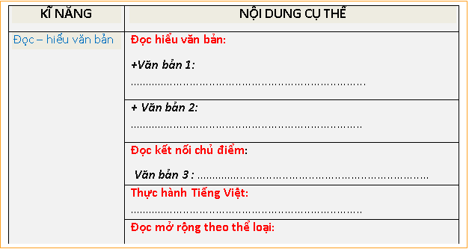
ÔN TẬP BÀI HỌC 6
HÌNH THÀNH KIẾN THỨC
VẬN DỤNG
Khởi động
TRÒ CHƠI
PHIẾU HỌC TẬP 01
“Nghĩ nhanh đáp trúng”:

Slide 151
ÔN TẬP BÀI HỌC 6
HÌNH THÀNH KIẾN THỨC
VẬN DỤNG
Khởi động
TRÒ CHƠI
PHIẾU HỌC TẬP 01
“Nghĩ nhanh đáp trúng”:

Slide 152
ÔN TẬP BÀI HỌC 6
Tiến hành ôn tập
HÌNH THÀNH KIẾN THỨC
VẬN DỤNG
I. Ôn tập kĩ năng đọc
Nhóm 1
Tác phẩm | Đề tài | Chủ đề | Chi tiết tiêu biểu
Gió lạnh đầu mùa
Tuổi thơ tôi
Chiếc lá cuối cùng
Nhóm 2
Nhân vật em khiến em nghĩ về cuộc sống của bản thân | Lí do yêu thích (Hành động, lời nói, suy nghĩ ấn tượng của nhân vật) | Bài học có ý nghĩ em rút ra cho bản thân
Nhóm 3
Nội dung | Thầy Phu | Cụ Bơ-men
Giống nhau
Khác nhau

Slide 153
I. Ôn tập kĩ năng đọc
PHIẾU HỌC TẬP 01
Tác phẩm | Đề tài | Chủ đề | Chi tiết tiêu biểu
Gió lạnh đầu mùa | - Truyện nói về việc cho áo và cho vay tiền mua áo của hai gia đình ở một phố huyện nghèo | - Ca ngợi tình yêu thương chia sẻ ấm áp, sự giúp đỡ, chia sẻ của những người nghèo với nhau | - Sơn động lòng thương Hiên. Chị Lan hăm hở về lấy áo. Mẹ Sơn hỏi hai chị em về chiếc áo. Mẹ Hiên mang trả áo. Mẹ SƠn cho bác Hiên vay tiền mua áo. Mẹ ôm hai con vào lòng
Tuổi thơ tôi | Viết về Lợi và các bạn tuổi thơ và chú dế lửa | Khẳng định ý nghĩa của sự cảm thông, thấu hiểu và tha thứ trong cuộc sống | Cacsbanj ghét Lợi. Bảo lắc mạnh hộp dế trong lớp để dế gáy inh ỏi. Thầy Phu thu dế, vô tình dế lửa bị cặp đè lên và bị chết. Lợi cùng các bạn và thầy Phu làm đám tang cho dế.
Chiếc lá cuối cùng | Cuộc sống nghèo khổ và tình yêu thương của những người họa sĩ nghèo | Đề cao giá trị của tình yêu thương và đức hi sinh cao cả của những người nghệ sĩ nghèo khổ | Johnsy ốm nặng, và nghĩ mình sẽ chết khi chiếc lá thường xuân cuối cùng rụng xuống -Mưa tuyết, chiếc lá vẫn không rụng, hình ảnh chiếc lá khơi dậy khát vọng sống cho cô - Cụ Behman đã vẽ chiếc lá vào cái đêm chiếc lá cuối cùng rụng xuống, cụ bị sưng phổi và qua đời

Slide 154
ÔN TẬP BÀI HỌC 6
Tiến hành ôn tập
HÌNH THÀNH KIẾN THỨC
VẬN DỤNG
I. Ôn tập kĩ năng đọc
Câu 2: Nhân vật trong các văn bản Tuổi thơ tôi, Chiếc lá cuối cùng khiến em nghĩ về cuộc sống của bản thân nhiều nhất: Nhân vật Lợi trong Tuổi thơ tôi và nhân vật cụ Behman trong Chiếc lá cuối cùng khiến em nghĩ về cuộc sống của bản thân nhiều nhất. Em đã học được rất nhiều điều từ hai nhân vật đó là biết sẻ chia và thấu hiểu người khác dù trong bất cứ hoàn cảnh nào sẽ giúp ta trở nên tốt đẹp hơn.

Slide 155
ÔN TẬP BÀI HỌC 6
Tiến hành ôn tập
HÌNH THÀNH KIẾN THỨC
VẬN DỤNG
Ôn tập kĩ năng đọc
Câu 3: Điểm giống và khác nhau giữa nhân vật thầy Phu (Tuổi thơ tôi) và nhân vật cụ Behman (Chiếc lá cuối cùng).
Giống nhau:
+ Cả hai đều tác động đến các nhân vật khác trong truyện: Chiếc lá mà cụ Behman vẽ trong đêm mưa gió là “Điểm tựa tinh thần” cho Johnsy. Hành động đem vòng hoa đến đám tang dế lửa và lời xin lỗi của thầy Phu thể hiện việc chia sẻ nỗi buồn với Lợi, giúp Lợi thấy ấm lòng
+ Cả hai nhân vật đều góp phần thể hiện chủ đề của truyện: Tình thương giữa con người với con người làm nên điểm tựa tinh thần cho mỗi chúng ta.
Khác nhau:
+ Thầy Phu: góp phần giúp các bạn nhận ra nét tính cách khác của Lợi yêu quý động vật, dễ xúc cảm. Hành động, lời nói của thầy lúc đứng trước mộ dế đã làm cho Lợi và các bạn nhận ra bài học về cách ứng xử với lỗi lầm.
+ Cụ Behman sinh sinh tính mạng để cứu Johnsy

Slide 156
ÔN TẬP BÀI HỌC 6
Tiến hành ôn tập
HÌNH THÀNH KIẾN THỨC
VẬN DỤNG
Ôn tập kĩ năng đọc
Bài tập 4. Em học được điều gì về cách viết biên bản và cách tóm tắt nội dung trình bày của người khác?
Viết biên bản cần ngắn gọn, chính xác, cô đọng lại các ý chính của buổi họp; đảm bảo hình thức của biên bản
Tóm tắt nội dung trình bày của người khác phải đầy đủ các ý chính và ngắn gọn

Slide 157
ÔN TẬP BÀI HỌC 6
Tiến hành ôn tập
HÌNH THÀNH KIẾN THỨC
VẬN DỤNG
Ôn tập kĩ năng đọc
Bài tập 5. Những việc em đã làm và có thể làm để trở thành "điểm tự tinh thần" cho người khác.
Em đã cố gắng học tập thật tốt, đạt thành tích cao trong học tập
Biết sống yêu thương, chia sẻ, vị tha, nhân ái với người thân, bạn bè, và mọi người xung quanh
Biết sống thân thiện, cới mở, vượt lên khó khăn thử thách
> làm điểm tựa tinh thần cho bố mẹ.

Slide 158
ÔN TẬP BÀI HỌC 6
Tiến hành ôn tập
HÌNH THÀNH KIẾN THỨC
VẬN DỤNG
Ôn tập kĩ năng đọc
Bài tập 6. Điểm tựa tinh thần có ý nghĩa vô cùng to lớn đối với mỗi người
Nó giúp ta mạnh mẽ hơn, ý chí hơn trong cuộc sống trước khó khăn
Giúp chúng ta có thêm động lực, sự tự tin, luôn cảm thấy hạnh phúc, ấm áp, vui vẻ
Giúp chúng ta biết nhìn cuộc sống tích cực, luôn lạc quan, yêu đời, ...

Slide 159
HOẠT ĐỘNG LUYỆN TẬP CẢ CHỦ ĐỀ BÀI HỌC 6
* Nhiệm vụ 1: Viết
HÌNH THÀNH KIẾN THỨC
VẬN DỤNG
Bài tập: Dựa vào phần trả lời ở câu hỏi 6 phần Ôn tập, viết đoạn văn (7 – 10 dòng) với câu chủ đề: Điểm tựa tinh thần có ý nghĩa vô cùng to lớn đối với mỗi người

Slide 160
HOẠT ĐỘNG LUYỆN TẬP CẢ CHỦ ĐỀ BÀI HỌC 6
* Nhiệm vụ 2 (Về nhà)
HÌNH THÀNH KIẾN THỨC
VẬN DỤNG
Bài tập 1: Sưu tầm ít nhất một tác phẩm truyện ngắn của nhà văn Thạch Lam, Nguyễn Nhật Ánh để đọc.

Slide 161
VẬN DỤNG CẢ BÀI HỌC 6
*Nhiệm vụ 1:
HÌNH THÀNH KIẾN THỨC
VẬN DỤNG
1. Sau đại dịch covid 19 (từ tháng 6 năm 2021 đến tháng 10 năm 2021), ở thành phố Hồ Chí Minh có hàng ngàn trẻ em rơi vào tình cảnh không còn người thân, nghĩa là các em mất đi những điểm tựa tinh thần quan trọng. Nếu viết một tấm bưu thiếp gửi mấy lời chia sẻ đến một trong những người bạn lâm vào hoàn cảnh ấy, em sẽ nói với bạn em điều gì?
2. Từ vấn đề trên, em rút ra cho mình bài học gì trong ứng xử hằng ngày để trở thành một người con ngoan?

Slide 162
VẬN DỤNG CẢ BÀI HỌC 6
*Nhiệm vụ 2 (Về nhà)
HÌNH THÀNH KIẾN THỨC
VẬN DỤNG
Bài tập: Vẽ tranh minh hoạ nội dung các văn bản đọc hiểu trong bài học 6.
Mỗi nhóm sẽ lựa chọn 01 tác phẩm để vẽ minh hoạ.
Mỗi thành viên sẽ vẽ 01 hình ảnh, khi sắp xếp nối tiếp để trưng bày cả nhóm sẽ tạo thành 01 câu chuyện

Slide 163
VẬN DỤNG CẢ BÀI HỌC 6
HƯỚNG DẪN TỰ HỌC
HÌNH THÀNH KIẾN THỨC
VẬN DỤNG
Tìm hiểu thông tin về tác giả của các văn bản đã học: thu thập các nguồn tư liệu khác nhau như bài viết, ảnh, video,... Đọc thêm các tác phẩm của cùng tác giả.
Từ các truyện ngắn thu thập được, nhận biết và chỉ ra dấu hiệu nhận biết đó là tác phẩm truyện
Thử viết một truyện ngắn về chủ đề yêu thương, chia sẻ
Hệ thống hoá kiến thức bài học 6 bằng sơ đồ tư duy.
Chuẩn bị bài 7: Gia đình thương yêu

